Slide 1
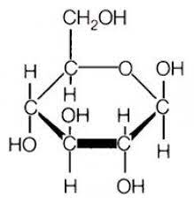
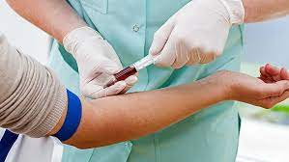
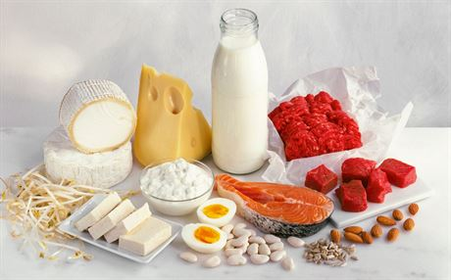
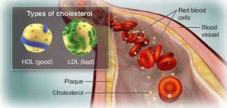
Biochemie 3
Vysoká škola zdravotnická, Praha
Obor:
Všeobecná sestra
Porodní asistentka
Zdravotnický záchranář

Slide 2
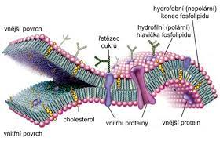
Lipidy
Lipidy jsou vedle sacharidů a bílkovin základními stavebními kameny živé hmoty.
Z chemického hlediska je to heterogenní skupina látek, kterou v živé přírodě spojuje jejich biologická úloha v organismu.
Původně byly jako lipidy označovány látky nerozpustné ve vodě a rozpustné v organických rozpouštědlech; jsou to estery MK (karboxyl.kys. + alkohol)
dnes je známo, že existují lipidy
nepolární (hydrofobní), např. estery cholesterolu, triacylglyceroly, které jsou ve vodě nerozpustné, a
polární (hydrofilní), např. gangliosidy, které jsou ve vodě rozpustné.
Slouží jako
zásobárna energie, izolátory, strukturní součásti membrán a prekurzory pro řadu důležitých sloučenin, které se účastní regulačních mechanismů.

Slide 3
71. Lipidy
Se dělí na
Slouží jako
1……………………………
2……………………………
1……………………………………
2……………………………………
3……………………………………
4……………………………………

Slide 4
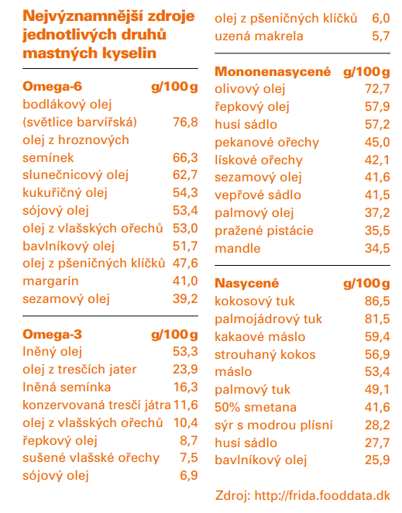
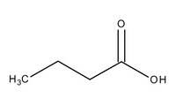
Mastné kyseliny (MK)
Kyselina máselná
MK jsou karboxylové kyseliny s lineárním řetězcem
jejich obecný vzorec je R-CO-OH,
schematické označení CN:p, kde CN je celkový počet atomů C v molekule a p počet dvojných vazeb.
U člověka mají MK prakticky vždy sudý počet atomů C (2 - 30) a počet dvojných vazeb může být 0 - 6. Podle jejich počtu rozlišujeme
nasycené (žádná dvojná vazba),
mononenasycené (1 dvojná vazba) a
vícenenasycené (polynenasycené; 2 - 6 dvojných vazeb) mastné kyseliny.
Dvojné vazby mají vždy tzv. pentadienové uspořádání, tj. mezi dvěma dvojnými vazbami jsou vždy 2 jednoduché (-C=C-C-C=C-).
Poloha první dvojné vazby od karboxylového konce se označuje symbolem Δx, od metylového konce symbolem n-x nebo vx.
Značení n-x je praktičtější, protože kyseliny stejné metabolické řady mají vždy stejnou hodnotu x, zatímco u značení Δ je x rozdílné a to v závislosti na počtu atomů C daných MK.
Přehled důležitých MK krevní plazmy je uveden v tabulce.

Slide 5
MK
Podle přítomnosti dvojné vazby
nasycené,
nenasycené.
Podle délky řetězce
mastné kyseliny s krátkým řetězcem (C4–C6);
mastné kyseliny se středně dlouhým řetězcem (C8–C10);
mastné kyseliny s dlouhým řetězcem (C12–C18) → nejčastější výskyt u vyšších živočichů;
mastné kyseliny s velmi dlouhým řetězcem (> C18).
Podle struktury řetězce
lineární – většina,
rozvětvené – méně časté, např. kyselina isovalerová.
Podle toho, zda je lidské tělo umí syntetizovat, nebo je musí přijímat potravou
esenciální
neesenciální
https://www.wikiskripta.eu/w/Mastn%C3%A9_kyseliny

Slide 6
72.MK
Podle přítomnosti dvojné vazby
………………
………………
Podle délky řetězce
mastné kyseliny s ……………. řetězcem (C4–C6);
mastné kyseliny se ………………………..řetězcem (C8–C10);
mastné kyseliny s ……………… řetězcem (C12–C18) → nejčastější výskyt u vyšších živočichů;
mastné kyseliny s …………………řetězcem (> C18).
Podle struktury řetězce
……………….. – většina,
……………….. – méně časté, např. kyselina isovalerová.
Podle toho, zda je lidské tělo umí syntetizovat, nebo je musí přijímat potravou
………………..
………………..
https://www.wikiskripta.eu/w/Mastn%C3%A9_kyseliny

Slide 7
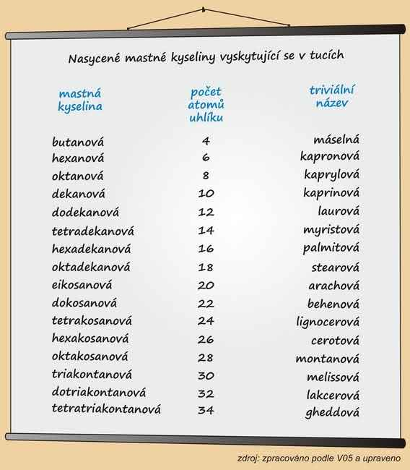
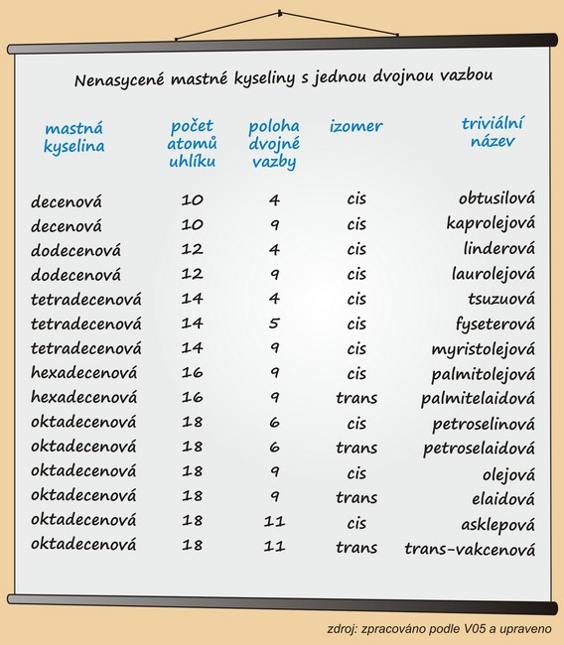
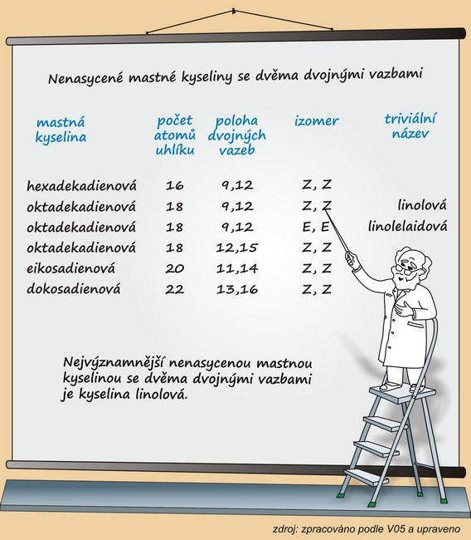
Zapamatujte si z každé skupiny 3 MK

Slide 8
73. Které MK jste si zapamatovali?
…………………………
…………………………
…………………………
…………………………
…………………………
…………………………
…………………………
…………………………
…………………………

Slide 9
Nasycené MK
Kyselina palmitová
očet uhlíků | Triviální název | Systematický název
C4 | Máselná | Butanová
C6 | Kapronová | Hexanová
C8 | Kaprylová | Oktanová
C10 | Kaprinová | Dekanová
C12 | Laurová | Dodekanová
C14 | Myristová | Tetradekanová
C16 | Palmitová | Hexadekanová
C18 | Stearová | Oktadekanová
C20 | Arachová | Eikosanová
C22 | Behenová | Dokosanová
C24 | Lignocerová | Tetrakosanová
C26 | Cerotová | Hexakosanová
Kyselina stearová
Veškeré živočišné tuky, např. máslo, sádlo, ghí, maso, vejce, uzeniny, sýry, smetana. Také kokosový, palmový a palmojádrový tuk.
Cukrovinky, sladké pečivo, čokolády.

Slide 10
74. Uveďte 5 zdrojů mastných kyselin
………………………………..
………………………………..
………………………………..
………………………………..
………………………………..

Slide 11
Mononenasycené MK omega 7 a omega 9
Rostlinné tuky
Rostlinné oleje
Semínka
Ořechy
arašídy
pekanové, makadamové, lískové ořechy, mandle, pistácie
dýňová či slunečnicová semínka
avokádo
slunečnicový, řepkový, sezamový, olivový olej
Mezi atomy C je jedna dvojná vazba
- snižují LDL a zvyšují HDL,
- stabilizují glykémii a
- zvyšují citlivost na inzulín
WHO: 10-15% přijmu energie

Slide 12
Polynenasycené MK jsou esenciální - nutné získávat z potravy
Omega 3
Kyselina alfa-linolenová (ALA)
ve lněných a chia semínkách, řepkovém oleji a vlašských ořechách.
Kyselina eikosapentaenová (EPA)
mořské ryby, -losos, sleď, tuňák, sardinky.
protizánětlivé a kardioprotektivní účinky.
zlepšuje náladu a duševní zdraví.
Kyselina dokosahexaenová (DHA)
v mořských rybách
důležitá pro správný vývoj mozku, zraku a nervové soustavy.
vliv na kognitivní funkce, paměť a učení.
Omega 6
kyselina linolová (LA): slunečnicový, kukuřičný, dýňový, sojový, makový, pupalkový olej, ořechy vlašské, para, pekanové, mandle, pistácie.
V organismu se mění na kys. arachidonovou.
Z ní vznikají produkty chránící sliznici žaludku a zároveň se hodí pro správné srážení krve.
Nevýhodou kyseliny arachidonové je i tvorba některých prozánětlivých látek.
Důležitý je dostatečný příjem, nikoliv nadbytečný.
https://www.brainmarket.cz/nase-novinky/proc-je-dulezite-mit-spravny-pomer-omega-3-a-6/
Poměr omega 6 a omega 3 by měl být nižší než 5:1

Slide 13
75. Polynenasycené MK jsou esenciální - nutné získávat z potravy
Omega 3
…………………………………………(ALA)
ve lněných a chia semínkách, řepkovém oleji a vlašských ořechách.
…………………………………………(EPA)
mořské ryby, -losos, sleď, tuňák, sardinky.
protizánětlivé a kardioprotektivní účinky.
zlepšuje náladu a duševní zdraví.
………………………………………….(DHA)
v mořských rybách
důležitá pro správný vývoj mozku, zraku a nervové soustavy.
vliv na kognitivní funkce, paměť a učení.
Omega 6
………………………(LA): slunečnicový, kukuřičný, dýňový, sojový, makový, pupalkový olej, ořechy vlašské, para, pekanové, mandle, pistácie.
V organismu se mění na ……………………………………………
Z ní vznikají produkty chránící sliznici žaludku a zároveň se hodí pro správné srážení krve.
Nevýhodou kyseliny arachidonové je i tvorba některých prozánětlivých látek.
Důležitý je dostatečný příjem, nikoliv nadbytečný.
https://www.brainmarket.cz/nase-novinky/proc-je-dulezite-mit-spravny-pomer-omega-3-a-6/
Poměr omega 6 a omega 3 by měl být nižší než 5:1

Slide 14
76. Uveďte
Doporučený poměr omega ž a omega 3 nenasycených MK
………………………………………………
Příklad mastné kyseliny
………………………………………………
Příklady zdrojů omega 3 MK
…………………………………………..
…………………………………………..
Příklady zdrojů omega 6 MK
…………………………………………….
…………………………………………….

Slide 15
Transmastné kyseliny (TMK)
Nejhorší druh MK
KV riziko
Zvyšuje LDL cholesterol
Snižuje HDL cholesterol
Vznik při ztužování rostlinných tuků
hranolky
majonéza
sušenky
chipsy
fast food

Slide 16
77. Transmastné kyseliny (TMK)
Nejhorší druh MK
KV riziko
……………….. LDL cholesterol
……………….. HDL cholesterol
Vznik při ztužování rostlinných tuků
hranolky
majonéza
sušenky
chipsy
fast food

Slide 17
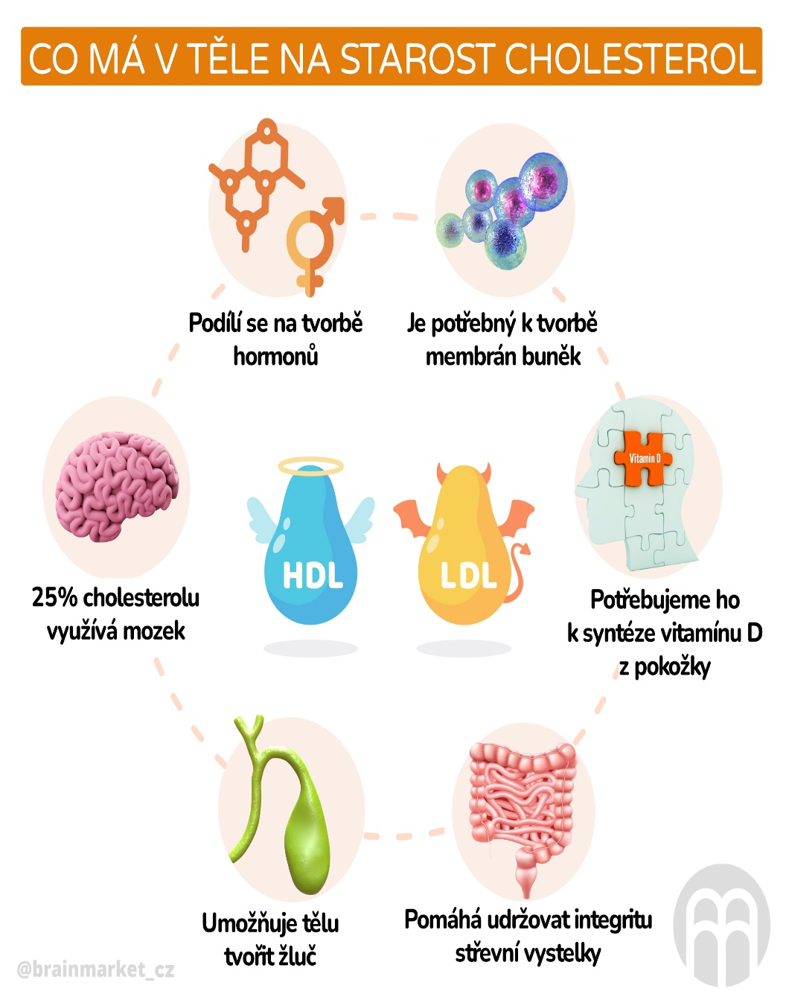
Jednoduché lipidy
estery MK s jedno- nebo vícesytnými alkoholy (sytnost alkoholu je dána počtem OH- skupin alkoholu). Nejdůležitější jsou estery mastných kyselin s trojsytným alkoholem – glycerolem. Podle počtu esterifikovaných hydroxylových skupin jsou rozlišovány mono-, di- a triacylglyceroly.
Triacylglyceroly (TAG) jsou hlavní součástí pokrmových tuků a olejů, v lidském organismu jsou přítomny v krevním séru a jsou hlavní součástí tukové tkáně. Vedle nich jsou v séru přítomny ještě
estery mastných kyselin s cholesterolem, a dále neesterifikovaný cholesterol a neesterifikované mastné kyseliny.
Cholesterol patří mezi steroidy, je součástí membrán všech tělních buněk a prekurzorem steroidních hormonů, žlučových kyselin a vitaminu D.
Estery mastných kyselin s aminoalkoholem sfingosinem se nazývají ceramidy, u člověka jsou přítomny např. v mozkové tkáni. Mezi jednoduché lipidy dále řadíme vosky – estery mastných kyselin s alifatickými alkoholy, které se v lidském organismu nevyskytují.

Slide 18
78. Jako roli má v těle cholesterol?
Popište podle obrázku
1.
2.
3.
4.
5.
6.

Slide 19
Složené lipidy
v molekule lipidu přítomna vedle MK a alkoholu ještě další složka (kyselina fosforečná, sacharidy, proteiny
Podle složky, která je součástí lipidu, se rozlišují různé typy složených lipidů (fosfolipidy, glykolipidy, lipoproteiny).
Fosfolipidy vznikají esterifikací OH- skupiny glycerolu na třetím atomu C (fosfoacylglyceroly) nebo OH- skupiny sfingosinu (sfingomyeliny) kyselinou fosforečnou. Ta je dále esterifikována ještě aminoalkoholy nebo aminokyselinami (fosfatidylcholin, fosfatidylethanolamin, fosfatidylserin).
Glykolipidy
obsahují ve své molekule sacharidovou složku,
u živočichů se jedná o galaktosu (živočišné glykolipidy jsou odvozeny od sfingosinu)
u rostlin o glukosu.
přenosem galaktosy na ceramid vzniká cerebrosid,
pokud vstoupí do molekuly více cukerných jednotek a kyselina neuraminová, vznikne gangliosid; oba jsou důležitou složkou nervových tkání i mozku (myelinové pochvy nervů).

Slide 20
79. Složené lipidy
v molekule lipidu přítomna vedle …… a …………… ještě další složka (kyselina ……………….., ………………, ……………….
Podle složky, která je součástí lipidu, se rozlišují různé typy složených lipidů (fosfolipidy, glykolipidy, lipoproteiny).
F………. vznikají esterifikací OH- skupiny glycerolu na třetím atomu C (fosfoacylglyceroly) nebo OH- skupiny sfingosinu (sfingomyeliny) kyselinou fosforečnou. Ta je dále esterifikována ještě aminoalkoholy nebo aminokyselinami (fosfatidylcholin, fosfatidylethanolamin, fosfatidylserin).
G……….
obsahují ve své molekule sacharidovou složku,
u živočichů se jedná o galaktosu (živočišné glykolipidy jsou odvozeny od sfingosinu)
u rostlin o glukosu.
přenosem galaktosy na ceramid vzniká cerebrosid,
pokud vstoupí do molekuly více cukerných jednotek a kyselina neuraminová, vznikne g……….; oba jsou důležitou složkou nervových tkání i mozku (myelinové pochvy nervů).

Slide 21
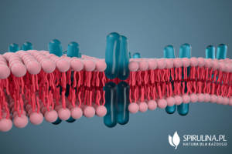
Fosfolipidy
základním stavebním materiálem buněčných membrán všech buněk lidského těla
ovlivňují integritu buněčných membrán, čímž zabraňují pronikání škodlivých látek do buněk.
umožňují transport důležitých látek přes buněčnou membránu v obou směrech.
největší množství v krvi a nervové tkáni, ale fosfolipidy jsou přítomny všude.
v plicích: jsou zarovnány svými ocasy (hydrofobní) směrem k lumen alveolů a povrchové napětí je nepřímo úměrné jejich hustotě na jednotku plochy. Během inhalace, jak se bubliny roztahují, se molekuly fosfolipidů od sebe vzdalují a zvyšují povrchové napětí. Na druhé straně se během výdechu přibližují k sobě a snižují je.
Vhodný, promyšlený přísun fosfolipidů ve stravě přispívá ke snížení celkového cholesterolu a jeho LDL frakce.

Slide 22
Fosfolipidy
Arašídy, vlašské ořechy ;
vejce , zejména žloutky;
ryby a mořské plody ;
sójové boby ;
rostlinné oleje.
Alkohol
ničí molekuly fosfolipidů
zvyšuje poměr cholesterolu k fosfolipidům v membránách nervových buněk –
To zhoršuje enzymatickou ochranu lipidů proti oxidaci a samotná membrána se stává tužší.
V případě jater vede snížení množství fosfolipidů v buněčných membránách k fibróze tohoto orgánu.

Slide 23
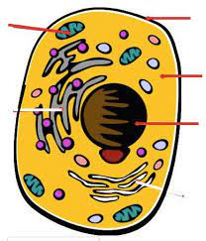
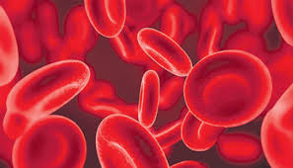
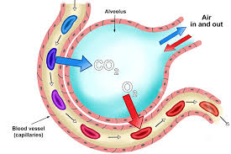
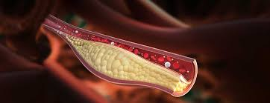
80. Fosfolipidy
základním stavebním materiálem všech lidského těla
ovlivňují integritu , čímž zabraňují pronikání škodlivých látek do
umožňují transport důležitých látek přes ↔.
největší množství v a nervové tkáni, ale fosfolipidy jsou přítomny všude.
v jsou zarovnány svými ocasy (hydrofobní) směrem k lumen a povrchové napětí je nepřímo úměrné jejich hustotě na jednotku plochy. Během inhalace, jak se bubliny roztahují, se molekuly fosfolipidů od sebe vzdalují a zvyšují povrchové napětí. Na druhé straně se během výdechu přibližují k sobě a snižují je.
Promyšlený přísun fosfolipidů ve stravě přispívá ke snížení celkového a jeho LDL frakce.

Slide 24
Které lipoproteiny jsou pro organismus prospěšné?
Lipoproteiny jsou nejdůležitější transportní formou lipidů v krevní plazmě- lipidy v plazmě cirkulují ve formě lipoproteinů, které jsou rozpustné ve vodě
Hydrofobní lipidy – estery cholesterolu a TAG – jsou obklopeny polárními lipidy (převážně fosfatidylcholinem a sfingomyelinem), neesterifikovaným cholesterolem a specifickými proteiny, které se nazývají apolipoproteiny (apo).
Vznikne tak hydrofilní micelární komplex, který je rozpustný ve vodném prostředí plazmy, a umožňuje katalytické působení enzymů na fázovém rozhraní.
Lipoproteiny jsou převážně kulovitého tvaru a podle velikosti a hustoty je dělíme na jednotlivé třídy, jak ukazuje tabulka 4.2.

Slide 25
Frakce* | ELFO⁺ (agarosa) | Průměr (nm) | Hustota (g/ml) | Protein (%) | Lipid (%) | Zdroj
CM | start | 90-1 000 | < 0,95 | 1-2 | 98-99 | střevo
VLDL | pre-beta | 30-90 | 0,95 - 1,006 | 7-10 | 90-93 | játra (střevo)
IDL |  | 25-30 | 1,006 - 1,019 | 11 | 89 | z VLDL
LDL | beta | 20-25 | 1,019 - 1,065 | 21 | 79 | z VLDL
LDL-I |  | 27,5-26,0 | 1,025 - 1,034
LDL-II |  | 26,0-25,5 | 1,034 - 1,044
LDL-III |  | 25,5-24,2 | 1,038 - 1,050
LDL-IV |  | 24,2-21,8 | 1,048 - 1,065
HDL | alfa | 7,5-20 | 1,065 - 1,210 |  |  | játra, střevo, z VLDL, CM
HDL₂ |  | 10-20 | 1,065 - 1,125 | 33 | 67
HDL₃ |  | 7,5-10 | 1,125 - 1,210 | 57 | 43
* CM – chylomikrony; VLDL – lipoproteiny o velmi nízké hustotě; IDL – lipoproteiny o střední hustotě; LDL - lipoproteiny o nízké hustotě; HDL – lipoproteiny o vysoké hustotě
⁺ ELFO – elektroforetická pohyblivost

Slide 26
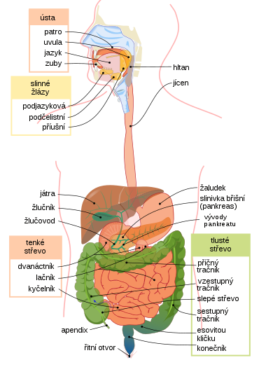
Tuky obsažené v potravě (exogenní) jsou směsí lipidů, které jsou
z 90% tvořeny TAG, dále
volným i esterifikovaným cholesterolem a
fosfolipidy (převážně fosfatidylcholinem).
Trávení a vstřebávání lipidů probíhá především v tenkém střevě, kde se exogenní lipidy mísí s lipidy endogenního původu.
Při trávení se lipidy rozkládají na
glycerol a MK působením hydrolas (lipas), které hydrolyticky štěpí esterové vazby mezi glycerolem a mastnými kyselinami.
Vlastní vstřebávání lipidů je složitý proces, který kromě syntézy endogenních lipidů zahrnuje i distribuci MK resyntetizovaných lipidů krví do jater a jednotlivých tkání.

Slide 27
Jak se štěpí jednotlivé tuky ?
Triacylglyceroly se
začínají vstřebávat v žaludku, kde se mechanickým způsobem vytváří emulze lipidů, která je uvolňována do duodena.
V tenkém střevě se TAG štěpí pankreatickou lipasou (= lipolýza); tento enzym má největší afinitu k esterové vazbě na C1 a C3 glycerolu a působí jen na fázovém rozhraní tuk-voda.
Procesu se účastní i žlučové kyseliny, které napomáhají tvorbě micel a tak umožňují solubilizaci lipidů ve vodném prostředí střeva.
Střevní lipasa pak štěpí monoacylglyceroly na glycerol a volné mastné kyseliny.
Volné mastné kyseliny a mono- a diacylglyceroly mohou být vstřebány enterocyty, ve kterých probíhá reesterifikace na triacylglyceroly.
Ty jsou pak ve formě chylomiker transportovány lymfatickou cestou do krevního oběhu. Glycerol je uvolňován do krve a následně transportován do jater, kde dochází k jeho fosforylaci.
Volné mastné kyseliny mohou být též uvolněny do krevního oběhu, kde jsou transportovány prostřednictvím albuminu k potřebným buňkám (kosterní svalstvo, myokard), ve kterých slouží jako zdroj energie. Ta je získávána jejich odbouráváním při tzv. b-oxidaci.

Slide 28
81. Popište podle obrázku štěpení tuků
1.
2.
3.
4.
5.

Slide 29
Lipidy
Důležitý zdroj energie
Výchozí materiál pro tvorbu
Signálních molekul (steroidy, prostaglandiny, kofaktory enzymů)
Součást (zejména fosfolipidy a cholesterol)
Tvorba žlučových kyselin
Lipidy
TAG
Fosfolipidy
Volný cholesterol a cholesterolestery
Volné MK
https://is.muni.cz/el/pharm/podzim2019/FDFPB_FAF/um/5_lipidy_1.pdf
výborná ppt

Slide 30
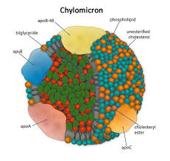
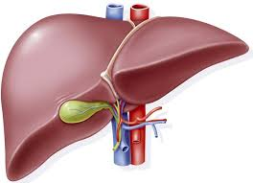
jsou největší lipoproteinové částice s vysokým obsahem TAG. Tvoří se ve střevě v postprandiální fázi, na lačno jsou v enterocytech syntetizovány lipoproteiny VLDL (cca 10% celkové produkce, zbytek je syntetizován v játrech). V plazmě zdravých lidí se nevyskytují.
Lipoproteiny VLDL představují v organismu mobilní zásobu TAG. Proteinovou složkou je z 90% apo B48, ve stopách jsou obsaženy apo C a apo E. Působením enzymů lipoproteinové lipasy a lecitin:cholesterol acyltransferasy (LCAT) je částice VLDL metabolizována na IDL, která má méně TAG a apo C, více esterů cholesterolu a apo E (důležitý pro transport esterů cholesterolu mezi jednotlivými lipoproteinovými třídami). Lipoprotein IDL je v další fázi katabolizován na LDL za účasti jaterní (triglyceridové) lipasy a LCAT, který je konečným produktem metabolismu VLDL.
Lipoprotein LDL transportuje v plazmě přibližně 70% celkového cholesterolu, jeho hlavní proteinovou složkou je apo B100. Odbourávání LDL, a tím i regulace metabolismu cholesterolu, probíhá v periferních tkáních za účasti specifických LDL-receptorů.
Lipoproteiny HDL jsou syntetizovány převážně v jako primární HDL částice diskovitého tvaru. Dalším zdrojem jsou zbytky membrán a VLDL. Jejich hlavní funkcí je transport cholesterolu z periferních tkání zpět do , kde dochází k jeho eliminaci. Hlavní proteinovou složkou je apo AI. Lipoproteiny HDL nemají afinitu k LDL-receptorům.
Pokud dojde v této složité metabolické kaskádě k poruše rovnováhy, hovoříme o tzv. dyslipidemii (dyslipoproteinemii), která představuje závažné metabolické onemocnění.
https://is.muni.cz/el/pharm/podzim2019/FDFPB_FAF/um/5_lipidy_1.pdf

Slide 32
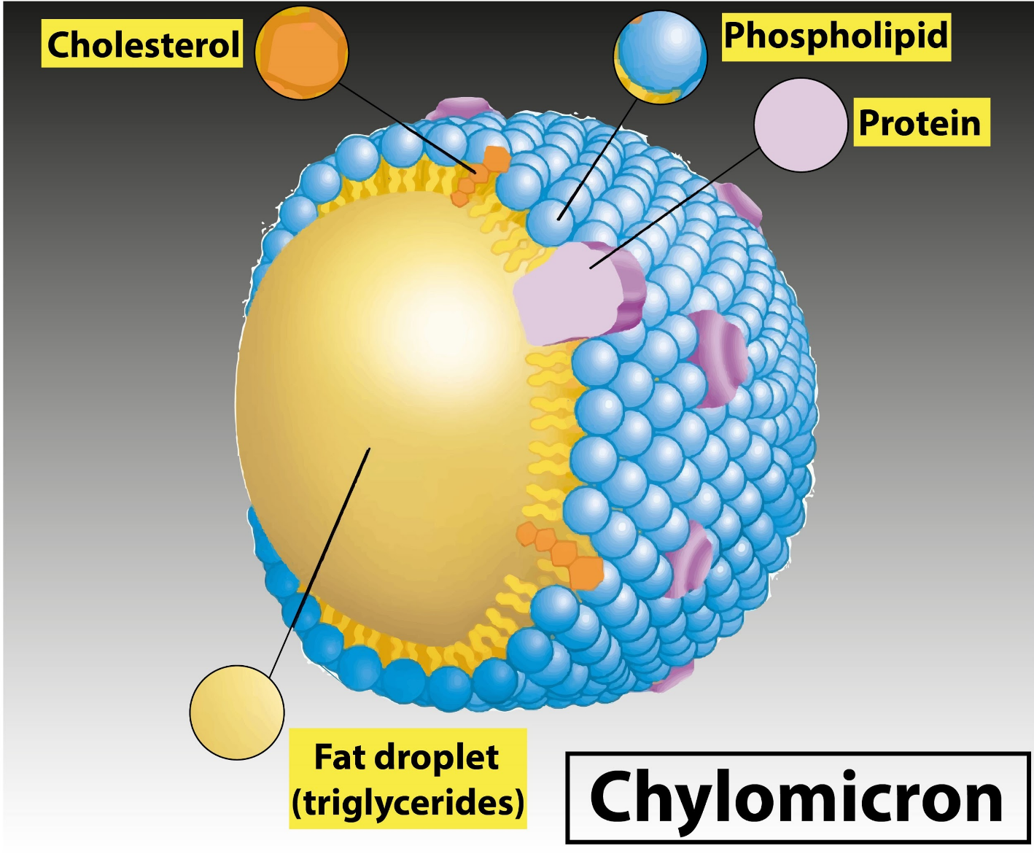
Cholesterol a fosfolipidy
Cholesterol
v potravě je převážně ve volné formě,
esterifikovaný je ve střevě rychle štěpen pankreatickou cholesterolesterasou na volný cholesterol a volné MK.
Volný cholesterol se vstřebává do enterocytu , kde je opět z velké části esterifikován a stává se součástí chylomiker.
Fosfolipidy
v tenkém střevě hydrolyzovány působením pankreatické fosfolipasy A2, která odštěpuje mastnou kyselinu z C2 fosfolipidu za vzniku lysofosfolipidu.
Esterifikace je reakce alkoholu a organické nebo anorganické kyslíkaté kyseliny, při které vzniká ester.

Slide 33
Stanovení cholesterolu
Cholesterol je v plazmě/séru
ze 2/3 transportován jako součást LDL (aterogenní částice),
asi 1/3 je vázaná na HDL (neaterogenní částice).
Celkový cholesterol se v plazmě nachází ve dvou formách a to jako
cholesterol volný (FC) - 30% a
cholesterol esterifikovaný (CE) -70%.
Toto je nutné brát v úvahu při jeho stanovení.
Nejčastěji se používá spektrofotometrická enzymová metoda.
Princip metody: CE jsou cholesterolesterasou hydrolyzovány na FC a volnou MK, FC se dále oxiduje cholesteroloxidasou na cholest-4-en-3-on a peroxid vodíku, jehož koncentrace se po reakci s indikátorem stanovuje.
Princip stanovení HDL-cholesterolu (HDL-C): lipoprotein HDL se od ostatních lipoproteinových částic separuje vysrážením lipoproteinů obsahujících apo B, další postup je stejný jako u celkového cholesterolu.
Koncentrace LDL-cholesterolu (LDL-C) se obvykle určuje výpočtem podle Friedewaldovy rovnice: LDL –C (mmol/l) = celkový cholesterol - TAG*0,4537 - HDL-C

Slide 34
Které parametry patří do základního lipidového souboru?
Biochemická vyšetření lipidových parametrů plazmy/séra jsou zaměřená na stanovení rizikových faktorů rozvoje aterosklerózy a diagnostiku lipoproteinových poruch. Na základě stanovení koncentrací triacylglycerolů a cholesterolu klasifikujeme tři typy hyperlipoproteinémií:
hypercholesterolémie (izolované zvýšení celkového cholesterolu, převážně na vrub LDL) - stanovení koncentrace celkového cholesterolu (volný + esterifikovaný)
kombinovaná hyperlipidémie (současné zvýšení cholesterolu i TAG)
hypertriglyceridémie (izolované zvýšení TAG v kombinaci s normálním cholesterolem).
Pro posouzení rizika aterosklerózy se používá výpočet aterogenního indexu (AI), předvídá aterogenní riziko
hodnocení: nízké riziko < 0,11
střední riziko: 0,11-0,21
zvýšené riziko: > 0,21
Před odběrem krve na analýzu lipidů
dodržet standardní podmínky
2 dny před odběrem nepít alkohol, který zvyšuje TAG.

Slide 35
87. Které parametry patří do základního lipidového souboru?
B………. vyšetření lipidových parametrů plazmy/séra jsou zaměřená na stanovení rizikových faktorů rozvoje aterosklerózy a diagnostiku lipoproteinových poruch. Na základě stanovení koncentrací t…………… a ch………. klasifikujeme
3 typy hyperlipoproteinémií
h………………. izolované zvýšení celkového cholesterolu, převážně na vrub LDL) - stanovení koncentrace celkového cholesterolu (volný + esterifikovaný)
k……….. h…………. současné zvýšení cholesterolu i TAG
h………………. izolované zvýšení TAG v kombinaci s normálním cholesterolem.
Pro posouzení rizika aterosklerózy se používá výpočet a……….. i….. (AI), předvídá aterogenní riziko
hodnocení: nízké riziko < 0,11
střední riziko: 0,11-0,21
zvýšené riziko: > 0,21
Před odběrem krve na analýzu lipidů
dodržet standardní podmínky
. dny před odběrem nepít alkohol, který zvyšuje TAG.

Slide 36
Základní používané testy lipidového souboru a orientační fyziologické rozmezí u dospělých osob
stanovení koncentrace TAG (0,68-1,69 mmol/l)
stanovení koncentrace C-cholesterolu (3,1-5,8 mmol/l)
stanovení koncentrace HDL-cholesterolu (1,1-2,3 mmol/l)
stanovení koncentrace LDL-cholesterolu (2,2-4,5 mmol/l)
Doplňkové testy
stanovení koncentrace lipoproteinu a - Lp(a)
stanovení koncentrace Apo B (hlavní složka VLDL a LDL)
stanovení koncentrace Apo AI (hlavní složka HDL)
ELFO lipoproteinů (pouze pro dif. dg.)

Slide 37
82. Uveďte lipidové spektrum
název hodnota norma
1.
2.
3.
4.

Slide 38
82. Uveďte lipidové spektrum
název hodnota norma
1.TAG
2. celkový cholesterol
3. HDL
4. LDL

Slide 39
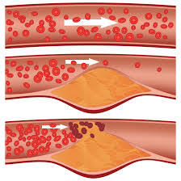
Hyperlipoproteinémie – metabolické onemocnění (dyslipidemie)
zvýšené koncentrace lipidů či lipoproteinů cirkulujících v plazmě
Zvýšená syntéza
Snížené odbourávání
Snížení některých molekul (HDL)
dochází k nadměrnému ukládání lipidů v cévních stěnách a tkáních.
V 60. letech minulého století formuloval Frederickson
5 typů hyperlipidemií, které charakterizoval obsahem jednotlivých lipidů a apolipoproteinů v séru a přítomností . Tyto tzv. Fredericksonovy typy I-V byly původně považovány za genotypy.
V průběhu času však bylo zjištěno, že některé typy mohou přecházet v jiné, ať už důsledkem příznivého působení léčby či naopak zhoršení choroby, a jedná se tedy jen o fenotypy.

Slide 40
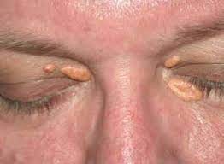
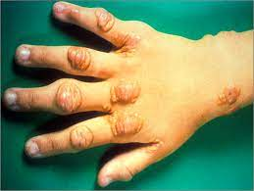
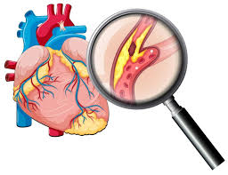
Familiární hypercholesterolemie (Fredericksonův typ II)
vrozená autozomálně dominantní choroba
zvýšené koncentrace cholesterolu a apolipoproteinu B
xantomatozní leze kůže a šlach, a
výskyt předčasné koronární aterosklerózy
z patofysiologického hlediska jde o poruchu funkce LDL-receptorů, spojené s rozvojem předčasné aterosklerózy.
u homozygotních osob dochází k problémům již ve velmi mladém věku.

Slide 41
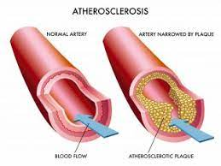
Familiární dysbetalipoproteinemie (Fredericksonův typ III)
je zřídka se vyskytující dědičné onemocnění, u kterého dochází
k hromadění atypického lipoproteinu „β-VLDL“, který má v gravitačním poli vlastnost VLDL, při ELFO se pohybuje v oblasti β.
Tyto VLDL částice mají vyšší poměr cholesterol/triacylglycerol než klasické VLDL.
V plazmě jsou zvýšené koncentrace cholesterolu i TAG.
Osoby s tímto postižením mají
vysoké riziko předčasné aterosklerózy, xantomy, často jsou obézní a mají porušenou glukózovou toleranci.
Asi polovina potomků těchto osob má hyperlipidemii a přibližně stejně zastoupený Fredericksonův typ III a IV.
Sekundární dysbetalipoproteinemie je často doprovodným příznakem např. u těžkého diabetu nebo hypothyreozy.
Poměrně dobře reaguje na hypolipidemickou léčbu, ale typ β-VLDL přetrvává i po snížení koncentrací lipidů na fyziologické hodnoty.

Slide 42
Familiární hypertriacylglycerolemie (Fredericksonův typ IV)
je dědičné autozomálně dominantní onemocnění,
charakteristické
zvýšenými koncentracemi plazmatických TAG a lipoproteinu VLDL,
a normální, nebo lehce zvýšenou koncentrací cholesterolu;
v plazmě nejsou přítomna
Z patofysiologického hlediska se jedná o zvýšenou tvorbu VLDL a/nebo jejich snížené odbourávání.

Slide 43
Familiární kombinovaná hyperlipidemie (Fredericksonův typ V)
se projevuje zvýšenými plazmatickými koncentracemi cholesterolu i TAG
v důsledku zvýšené produkce a/nebo sníženého odbourávání VLDL, a přítomností
Koncentrace LDL a HDL cholesterolu jsou normální, event. mohou být i snížené.
Forma genetického přenosu není zcela jasná, znám je výskyt atypické izoformy apolipoproteinu E a zvýšená koncentrace apolipoproteinu C-III.
U tohoto onemocnění nejsou časté kardiovaskulární problémy v mladém věku.

Slide 44
Familiární hyperalfalipoproteinemie
je vzácně se vyskytující porucha charakterizovaná vysokými (až dvojnásobnými) koncentracemi HDL-cholesterolu, díky které
bývá zvýšená koncentrace celkového cholesterolu při fyziologických či lehce snížených koncentracích cholesterolu LDL.
lipoprotein HDL má protektivní účinky na kardiovaskulární choroby, proto je u osob s touto poruchou snížený jejich výskyt.
genetický přenos je pravděpodobně autozomálně dominantní.

Slide 45
83. Jaké mají familiární hyperlipoproteinémie společné znaky ?
……………………………………………………….
……………………………………………………….
……………………………….………………………
……………………………………………………….

Slide 46
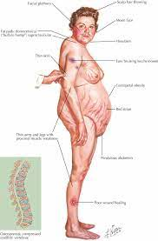
Sekundární hyperlipoproteinemie
zahrnují všechny typy familiárních a jsou doprovodným jevem některých onemocnění diabetes, hypothyreosa, Cushingova choroba, pankreatitida, jaterní onemocnění, nedostatečnost ledvin, nefrotický syndrom, dysgamaglobulinemie, akutní porfyrie glykogenosa.
Mohou být též vyvolány některými léky kortikoidy, diuretika, hormonální antikoncepce i toxickými látkami alkohol, organofosfáty.

Slide 47
84. Co vyvolává sekundární hyperlipoproteinémii ?
1.
2.
3.
4.
5.
6.
7.
8.
9.
10.

Slide 48
Hypolipoprotienémie
Velmi nízké koncentrace lipoproteinů znamenají, stejně tak jako vysoké, poruchy lipidového metabolismu s vážnými zdravotními následky.
Kongenitální abetalipoproteinémie je vzácná autozomálně recesivně přenášená choroba,
charakterizovaná neschopností jater a střevní sliznice syntetizovat lipoproteiny obsahující apolipoprotein B. Chybí CM, VLDL, sníž. chol a TAG v séru
V postprandiální fázi tak
nejsou v plazmě přítomna chylomikra,
koncentrace TAG v enterocytech mohou být až 5x vyšší než za fyziologického stavu, vzhledem k jejich nedostatečnému odsunu do lymfy.
tato nedostatečnost má pravděpodobně za následek změny v metabolismu lipoproteinu HDL, který obsahuje (subfrakce HDL2) více lipidů při zachované celkové koncentraci.
koncentrace subfrakce HDL3 je výrazně snížena (až na 1/3 fyziologických hodnot).
Klinicky se tato porucha projevuje steatoreou, degenerativními neurologickými změnami a pigmentovou degenerací sítnice.

Slide 49
Kongenitální analfalipoproteinémie, zvaná též tangierská choroba
autozomálně recesivní, výskyt vzácný
velmi rychlý katabolismus HDL v lysozomech jater a ledvin a proto minimálními plazmatické koncentrace apolipoproteinu AI a AII, i změnou jejich poměru oproti zdravým osobám.
ostatní lipoproteiny jsou zvýšeny, v plazmě na lačno jsou přítomna chylomikra, lipoprotein LDL má méně cholesterolu a více triacylglycerolů než za fyziologického stavu.
Klinické příznaky jsou vedle zvětšených nažloutlých tonsil, hepatomegalie a hromadění esterů cholesterolu v rohovce, střevní mukóze, médii cév, thymu, kůži a periferních nervech.
Familiární deficience apolipoproteinu C-II je třetí autozomálně recesivně přenášenou poruchou charakterizovanou vysokou hypertriacylglycerolémií a lipoproteinovým typem V. Klinicky je charakterizována ataky akutní pankreatitidy, které jsou mírnější u heterozygotů než homozygotů.
Hypobetalipoproteinémie je přenášena autozomálně dominantně a její výskyt je rovněž vzácný. Charakterizuje ji neschopnost syntetizovat apolipoproteiny B. Plazmatická koncentrace LDL je významně snížena, koncentrace ostatních lipoproteinů se neliší od zdravých osob. Porucha nemá zvláštní klinické příznaky, zajímavý je nižší výskyt koronární srdeční choroby.
https://is.muni.cz/el/pharm/podzim2019/FDFPB_FAF/um/5_lipidy_1.pdf

Slide 50
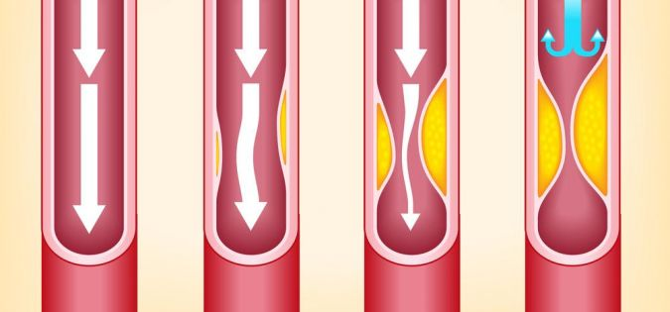
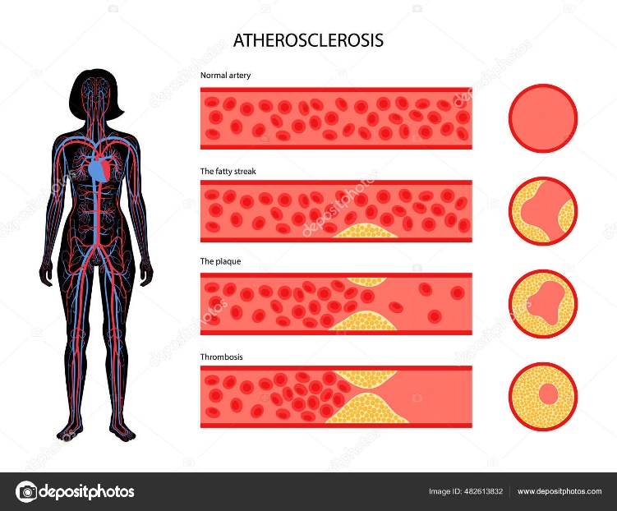
Ateroskleróza
Ateroskleróza a její komplikace patří vedle karcinomu k nejčastějším příčinám úmrtnosti ve vyspělých společnostech.
Zvýšené koncentrace lipidů a patol. omega index, mají za následek jejich prostup pod endotel o cévní stěny.
Usazené lipidy se formují do tzv. plaků, v jejichž okolí probíhá zánětlivý proces.
Na narušeném endotelu pak vznikají fibrinové tromby, jejichž důsledkem je zúžení tepen a kardiovaskulární onemocnění.
Ucpáním cév v srdečním svalu dochází k infarktu myokardu, v mozku k mozkové cévní příhodě……….
Na vznik kardiovaskulárních onemocnění má vliv řada rizikových faktorů, které jsou jednak primární, neovlivnitelné (věk, pohlaví genetická zátěž), jednak sekundární, ovlivnitelné (hypertenze, obezita, životní styl – kouření, fyzická aktivita, stravování).

Slide 51
85. Ateroskleróza
A………… a její komplikace patří vedle karcinomu k nejčastějším příčinám úmrtnosti ve vyspělých společnostech.
Zvýšené koncentrace lipidů a patol. O…. index, mají za následek jejich prostup pod endotel o cévní stěny.
Usazené lipidy se formují do tzv. p…., v jejichž okolí probíhá zánětlivý proces.
Na narušeném endotelu pak vznikají f…….. t….., jejichž důsledkem je z….. tepen a kardiovaskulární onemocnění.
Ucpáním cév v srdečním svalu dochází k infarktu myokardu, v mozku k mozkové cévní příhodě atd.
Na vznik kardiovaskulárních onemocnění má vliv řada r……… faktorů, které jsou jednak primární, n…………. (věk, pohlaví genetická zátěž), jednak sekundární, o……….. (hypertenze, obezita, životní styl – kouření, fyzická aktivita, stravování).

Slide 52
86. Jak se projeví ateroskleróza v orgánech
V srdci……………………………………………………………………………………………..
V mozku………………………………………………………………….……………………….
V dolních končetinách……………………………..………………………………………
V ledvinách………………………………………………………………………………………
Ve střevě…………………………………………………………………………………………..

Slide 53
Další poruchy lipidového metabolismu-deficity enzymů
Gaucherova choroba je způsobena akumulací glukocerebrosidu v důsledku nedostatečné aktivity β-glukocerebrosidasy. Akutní forma je provázená neuropatiemi a postihuje centrální nervový systém.
Niemann-Pickova choroba je způsobená nedostatkem aktivity sfingomyelinasy a má za následek hromadění sfingomyelinu. Akutní forma je provázená neuropatiemi, které ústí ve smrtelná psychomotorická poškození.
Krabbeho choroba je způsobena nedostatečnou aktivitou enzymu galaktocerebrosid-β-galaktosidasy, která má za následek hromadění galaktocerebrosidu. Postihuje centrální nervový systém a je smrtelná do šesti až dvanácti měsíců.
Metachromatická leukodystrofie je způsobena deficitem aktivity enzymu arylsulfatasy, jehož důsledkem je akumulace sulfoesterů cerebrosidů. Projevuje se progresivní paralýzou a mentálním chátráním.
Fabryho choroba je způsobena nedostatečnou aktivitou α-galaktosidasy A, dochází k akumulaci ceramidtrihexosidu v centrálním nervovém systému. Projevuje se především hypertenzí, srdečními potížemi, bolestmi končetin a zarudlými lézemi na pokožce.
GM2 gangliosidosa (Tay-Sachsova choroba) je způsobena akumulací GM2 gangliosidu v důsledku nedostatečné aktivity enzymu hexoaminidasy A. Projevuje se psychomotorickým chátráním a demencí v časných obdobích vývoje.
GM1 gangliosidosa je způsobena nedostatkem aktivity GM1 β-galaktosidasy a má za následek hromadění GM1 gangliosidů a galaktosu obsahujících oligosacharidů.
Fukosidosa je zapříčiněna nedostatečnou činností α-fukosidasy, důsledkem je hromadění sfingolipidů obsahujících fukosu a glykoproteinových fragmentů. Projevuje se častými infekcemi dýchacího traktu, progresivním psychomotorickým zaostáváním, zvětšením srdečního svalu a zbytnělou pokožkou, která sekretuje velká množství slaného potu.

Slide 54
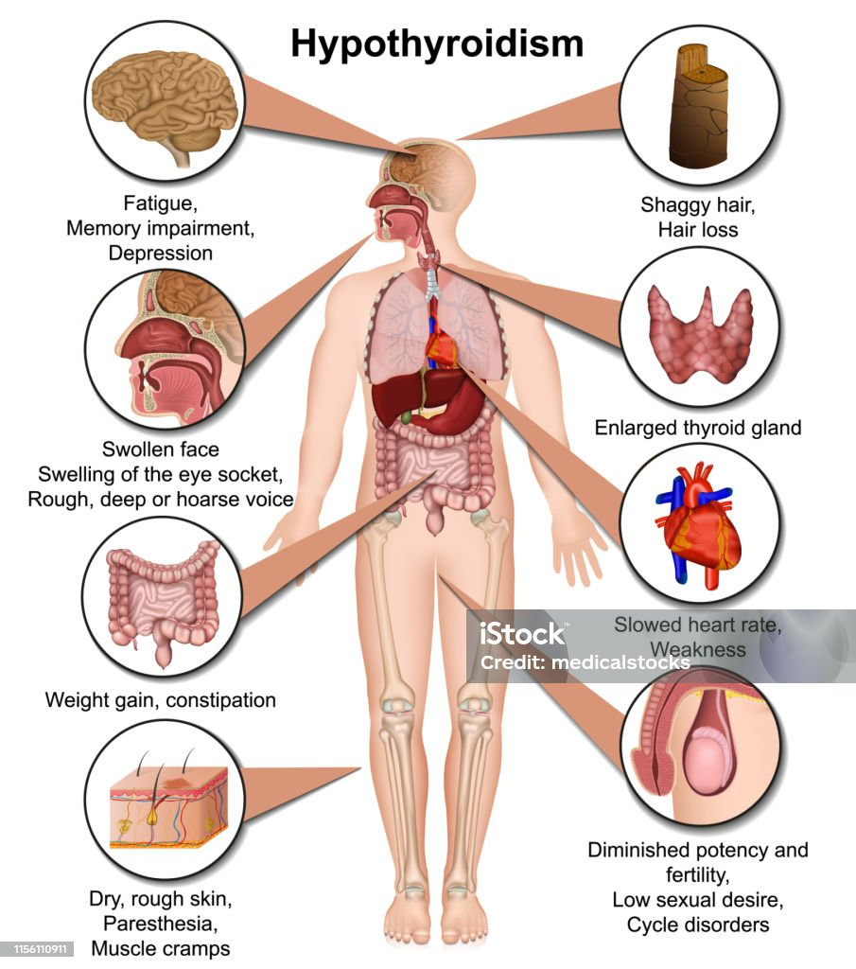
U jakých dg. jsou zvýšené TAG?
exogenní TAG jsou obsaženy převážně v chylomikronech,
endogenní převládají v částicích VLDL.
Zvýšená koncentrace TAG je rizikovým faktorem
aterosklerózy
DM
hypofunkce štítné žlázy
nefrotického sy
hepatopatie
TAG se stanovují v plazmě nebo séru enzymovou metodou.
Princip metody: působením lipoproteinové lipasy jsou TAG hydrolyzovány na glycerol a volné MK, glycerol je dále fosforylován na glycerol-3-fosfát, který lze stanovit např. optickým testem.

Slide 55
87. U jakých dg. Jsou zvýšené TAG?
Doplňte onemocnění
1……………………………………………………………..
2……………………………………………………………..
3……………………………………………………………..
4……………………………………………………………..
5……………………………………………………………..
6……………………………………………………………..
7……………………………………………………………..
8………………………………………………………………

Slide 56
Diabetická dyslipidémie
Je aterogenní: zvyšuje dodávku cholesterolu tkáním a zhoršuje reverzní transport cholesterolu
Je pro-diabetogenní: zhoršuje citlivost k inzulínu
Inzulín
aktivuje lipolýzu
inhibuje oxidaci MK a ketogenezi a tvorbu TAG a VLDL v játrech (steatóza)
inhibuje hormon senzitivní lipázu
U DM tento účinek chybí, což se projevuje poruchou metabolismu TAG a CH při nadprodukci VLDL a LDL a zvýšení katabolismu HDL

Slide 57
88. Diabetická dyslipidémie
Je aterogenní: zvyšuje dodávku ch………. tkáním a zhoršuje reverzní transport cholesterolu
Je pro-diabetogenní: zhoršuje c…….. k inzulínu
Inzulín
aktivuje lipolýzu
inhibuje oxidaci MK a ketogenezi a tvorbu TAG a VLDL v játrech (steatóza)
inhibuje hormon senzitivní lipázu
U DM tento účinek chybí, což se projevuje poruchou metabolismu TAG a CH při nadprodukci …. a … a zvýšení katabolismu …

Slide 58
Bílkoviny Aminokyseliny
I když již bylo identifikováno více jak 250 různých AMK, na tvorbě proteinů se podílí pouze 20 tzv. proteinogenních AMK (někdy se uvádí počet 21, selenocystein jako 21. AMK).
V odborné literatuře se nejčastěji využívají třípísmenné zkratky AMK, tvořené převážně z prvních 3 písmen názvu.
Ke srovnání podobných sekvencí AMK v proteinech se pak spíše používají zkratky jednopísmenné.

Slide 59
89.Bílkoviny Aminokyseliny
I když již bylo identifikováno více jak … různých AMK, na tvorbě proteinů se podílí pouze .. tzv. proteinogenních AMK (někdy se uvádí počet .., selenocystein jako 21. AMK).
V odborné literatuře se nejčastěji využívají t………. zkratky AMK, tvořené převážně z prvních 3 písmen názvu.
Ke srovnání podobných sekvencí AMK v proteinech se pak spíše používají zkratky jednopísmenné.

Slide 60
Aminokyseliny
Jelikož atom C je asymetrický tzn., že váže 4 různé substituenty (karboxylovou skupinu - COOH, aminoskupinu NH2, atom H a nějaký alifatický či aromatický zbytek - R) jsou AMK látky opticky aktivní (výjimkou je glycin) a dají se u nich rozlišovat dva izomery – L- a D- . Proteinogenní AMK jsou L-α-AMK . Některé AMK ve své molekule obsahují dva asymetrické atomy C (threonin, isoleucin).
Základní charakteristickou vlastností AMK je jejich schopnost působit jako kyselina i jako zásada – AMK jsou tedy amfolyty.
Náboj, který AMK nese, závisí na pH prostředí. Ve fyziologickém pH se všechny AMK vyskytují v podobě tzv. zwitteriontu jinak označovaného jako amfion neboli obojetný iont, což znamená, že obě funkční skupiny AMK jsou v iontové podobě a nesou tedy kladný i záporný náboj. https://cs.wikipedia.org/wiki/Aminokyselina
Obě funkční skupiny se vzájemně ovlivňují – skupina COO⁻ zvyšuje zásaditost aminoskupiny a skupina NH₃⁺ zase pomáhá odpuzovat H⁺ ze skupiny COOH.
https://www.prf.upol.cz/fileadmin/userdata/PrF/katedry/biochemie/Dokumenty/Materialy_k_vyuce/KBC-BCHC_6_Identifikace_a_vlastnosti_aminokyselin.pdf

Slide 61
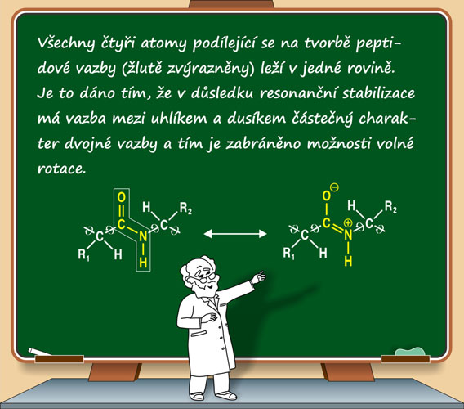
Aminokyseliny (AMK)
Většinu AMK si lidský organismus dokáže sám syntetizovat z meziproduktů sacharidového metabolismu.
Některé AMK si však vyrobit neumí a je závislý na jejich příjmu potravou (v bílkovinách), tyto AMK se označují jako esenciální. Je jich 9.
V proteinech jsou AMK mezi sebou vázány tzv. peptidovou vazbou, která spojuje amino skupinu jedné (-NH2) a karboxylovou skupinu (-COOH) druhé AMK. Takto může vznikat libovolně dlouhý řetězec AMK na jehož N- konci se vyskytuje AMK s volnou amino skupinou a na C-konci AMK s volnou karboxylovou skupinou.
AMK v proteinech zapisujeme a pojmenováváme od N-konce k C-konci.
C-koncová AMK si ponechává svůj název, ostatní zamění koncové –in za –yl.
https://www.galenus.cz/clanky/P/peptidova-vazba

Slide 62
90. Aminokyseliny (AMK)
Většinu AMK si lidský organismus dokáže sám syntetizovat z meziproduktů sacharidového metabolismu.
Některé AMK si však vyrobit neumí a je závislý na jejich příjmu potravou (v bílkovinách), tyto AMK se označují jako e……… Je jich .
V proteinech jsou AMK mezi sebou vázány tzv. p……… vazbou, která spojuje a…. skupinu jedné (-NH2) a k……….. skupinu (-COOH) druhé AMK. Takto může vznikat libovolně dlouhý řetězec AMK na jehož N- konci se vyskytuje AMK s v….. amino skupinou a na C-konci AMK s v….. karboxylovou skupinou.
AMK v proteinech zapisujeme a pojmenováváme od N-konce k C-konci.
C-koncová AMK si ponechává svůj název, ostatní zamění koncové –in za –yl.
https://www.galenus.cz/clanky/P/peptidova-vazba

Slide 63
Přehled aminokyselin

Slide 64
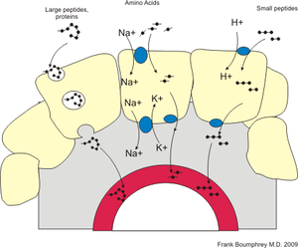
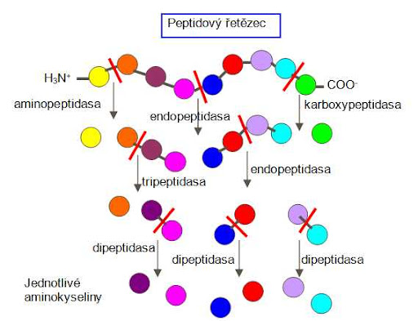
Metabolismus aminokyselin
AMK jsou
přijímány v potravě a to v proteinech, které jsou
peptidasami štěpeny na
oligopeptidy až
AMK a
poté ve střevě vstřebávány střevní sliznicí.
v krvi AMK vytvářejí část tělesné zásoby AMK – tzv. pool AMK,
krví jsou také přenášeny k cílovým tkáním, kde mohou být využity k syntéze plazmatických a intracelulárních proteinů.
při dostatku AMK dochází k jejich degradaci
https://www.vscht.cz/popularizace/doktorandi-pisou/antimikrobialni-peptidy

Slide 65
91. Metabolismus aminokyselin
AMK jsou
přijímány v potravě a to v p……… které jsou
p………. štěpeny na
o……….. až
… a
poté ve střevě v……….y střevní sliznicí.
v krvi AMK vytvářejí část tělesné zásoby AMK – tzv. p..l AMK,
krví jsou také přenášeny k cílovým tkáním, kde mohou být využity k s…… plazmatických a intracelulárních proteinů.
při dostatku AMK dochází k jejich d……..
https://www.vscht.cz/popularizace/doktorandi-pisou/antimikrobialni-peptidy

Slide 66
Metabolismus aminokyselin
Degradace AMK může probíhat 4 různými způsoby, přičemž první 3 z nich využívají koenzymu pyridoxalfosfátu a tvoří s ním tzv. Schiffovu bázi
1. dekarboxylace (dochází k odštěpení CO₂ za katalýzy dekarboxylasou a vzniku biogenních aminů- senzoricky aktivní látky, např. v sýrech)
2. transaminace (reakce aminokyseliny s ketokyselinou, kdy dojde k výměně amino- a keto- skupiny, reakce je katalyzována transaminasami), nevratná reakce
3. změna R - dehydratace
4. oxidační deaminace: dochází k odštěpení NH₃ a oxidaci na ketokyselinu, vzniklý NH₃ (čpavek) je odbouráván v tzv. močovinovém cyklu
Močovinový cyklus probíhá v v hepatocytech a to částečně v cytosolu a částečně v mitochondriích.
Konečným produktem je močovina, která je krví transportována do ledvin a
nakonec vylučována močí.

Slide 67
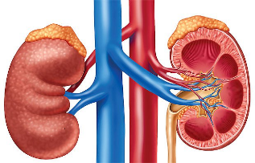
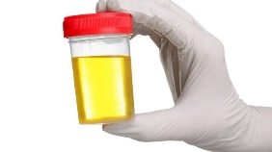
92. Metabolismus aminokyselin
Degradace ……………….. může probíhat 4 různými způsoby, přičemž první 3 z nich využívají koenzymu pyridoxalfosfátu a tvoří s ním tzv. Schiffovu bázi (obrázek 5.4):
1. ……………………. (dochází k odštěpení CO₂ za katalýzy dekarboxylasou a vzniku biogenních aminů- senzoricky aktivní látky, např. v sýrech)
2. …………………………(reakce aminokyseliny s ketokyselinou, kdy dojde k výměně amino- a keto- skupiny, reakce je katalyzována transaminasami), nevratná reakce
3. změna R ………………………….
4. oxidační ……………………………….. (dochází k odštěpení NH₃ a oxidaci na ketokyselinu, vzniklý NH₃ (čpavek) je odbouráván v tzv. močovinovém cyklu)
Močovinový cyklus probíhá v v ………………….. a to částečně v cytosolu a částečně v ………………………….
Konečným produktem je …………………….., která je krví transportována do ……………. a
nakonec vylučována …………………..

Slide 68
Nadměrné vylučování AMK močí se nazývá aminoacidurie
primární aminoacidurie je způsobena vrozenou metabolickou poruchou a
sekundární aminoacidurie, kterou způsobuje buďto onemocnění jater, nebo porucha funkce ledvinných tubulů.
Viz tabulka

Slide 69
ONEMOCNĚNÍ/ INCIDENCE | PŘÍZNAKY | PŘÍČINA
Homocystinurie 1 : 200 000 | ­ homocystein v krvi, dislokace čočky, deformity kostí, skolióza, patologické zlomeniny, mentální retardace, tromboembolické komplikace | porucha metabolismu methioninu – defekt enzymu cystathionin-β-syntasy
Cystinurie 1 : 7000 – 1 : 20 000 | tvorba ledvinových kamenů již v dětství, cystinové krystalky v moči | defekt ledvinové tubulární reabsorpce - porucha transportu AMK – Cys, Lys, Arg
Cystinóza 1 : 40 000 a) infantilní – těžká b) juvenilní c) c. dospělých | postihuje různé orgány: játra, slezinu, ledviny, kostní dřeň, lymfatické uzliny a oční rohovku renální rachitida, trpasličí vzrůst, tubulární acidóza, hypokalemie a retinopatie postižení glomerulů s proteinurií a postupným selháním ledvin, retinopatie funkce ledvin není výrazně narušena, cystinové krystalky v rohovce, leukocytech a v kostní dřeni | porucha transportu cystinu přes membránu lyzosomů - hromadění krystalků cystinu v makrofázích
Fenylketonurie (hyperfenylalaninemie) 1 : 10 000 https://zdravi.euro.cz/clanky/fenylketonurie-dieta-a-dusledky/ | hromadění fenylalaninu v krvi (snaha o metabolizaci přes fenylpyruvát) a jeho vylučování do moče; potíže s krmením, zvracení, opožděný vývoj, neléčená f. - těžké mentální postižení | defekt v přeměně fenylalaninu na tyrosin - nedostatkem enzymu fenylalaninhydroxylasy
Tyrosinemie I 1 : 100 000 | vylučování 4-hydroxyfenylpyruvátu při normální dietě; ­ tyrosin v krvi i moči, ­ methionin a a-fetoprotein v krvi, poškození jater a ledvin | deficit fumarylacetoacetáthydrolasy
Tyrosinemie II (Tyrosinemie) | ­ tyrosin v moči i krvi; zánět a následné léze v oku a na kůži, někdy mentální retardace | nedostatek jaterního enzymu tyrosinaminotransferasy
Alkaptonurie 1 : 250 000 | vylučování homogentisátu do moče; tmavnutí moče po vystavení vzduchu a slunečnímu záření, nebo po zalkalizování, později artritické změny | defekt homogentisátoxidasy
Leucinóza (Maple syrup urine disease) 1 : 200 000 | sladká vůně moči, vylučování a-oxoderivátů AMK – Leu, Ile a Val močí, hypoglykemie, acidóza, letargie, ztráta chuti k jídlu a zvracení; není-li zjištěna včas, vede k těžkému poškození mozku a smrti; | defekt dekarboxylasi (nefunguje přeměna a-oxokyselin na acylCoA)
Okulokutánní albinismus typu I 1 : 10 000 typu II 1 : 60 000 | úplná absence melaninu, projevující se na pokožce, na vlasech i na očích, dochází k postižení zraku syntetizováno malé množství melaninu, nedochází k postižení zraku | nepřítomnost nebo nedostatek enzymu tyrosinasy, která přeměňuje tyrosin na melanin

Slide 70
Jakou mají proteiny v organismu funkci? Protein, z řec. proteios, čes. prvotní, primární, hlavní
Polypeptidový řetězec bílkovin je složený ze 100 až 1000 proteinogenních AMK vzájemně spojených peptidovou vazbou
Spojením 2-10 či 11-100 AMK vznikají dipeptidy, tripeptidy, oligopeptidy a polypeptidy.
Proteiny se liší sekvencí – pořadím - AMK
V organismu peptidy vznikají štěpením bílkovin nebo syntézou z AMK.
Mezi peptidy patří
hormony (insulin, kortikotropin, endorfiny),
glutation (silný antioxidant)
některá ATB (antimikrobiální peptidy z jedu divokých včel)
cytostatika
jedy

Slide 71
93. Jakou mají proteiny v organismu funkci? Protein, z řec. proteios, čes. prvotní, primární, hlavní
Polypeptidový řetězec bílkovin je složený ze 100 až 1000 proteinogenních AMK vzájemně spojených p………. v…..
Spojením 2-10 či 11-100 AMK vznikají dipeptidy, tripeptidy, oligopeptidy a polypeptidy.
Proteiny se liší sekvencí – pořadím - AMK
V organismu p…… vznikají š……m bílkovin nebo s……. z AMK.
Mezi peptidy patří
h…y (insulin, kortikotropin, endorfiny),
g…….n (silný antioxidant)
některá ATB (antimikrobiální peptidy z jedu divokých včel)
c………a
J..y

Slide 72
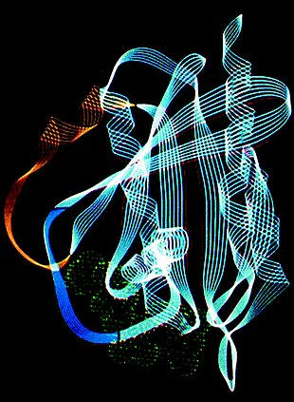
Protein vs. peptid
Nejednotnost hranice mezi peptidy a bílkovinami je dána tím, že dříve platilo:
do počtu 50 AMK se jedná o peptid,
při vyšším počtu pak o bílkovinu.
V současnosti je posuzována poměrná molekulová hmotnost (M_{r}), kdy do hodnoty M_{r}=10 000 jde o peptid, nad tuto hodnotu o bílkovinu. To odpovídá zhruba 100 AMK.
https://cs.wikipedia.org/wiki/B%C3%ADlkovina

Slide 73
Rozdělení proteinů
Na rozdělení proteinů neexistuje žádný univerzální systém, můžeme je klasifikovat z několika hledisek.
Na základě rozpustnosti a tvaru
globulární - sféroproteiny (např. albumin, globuliny; jsou rozpustné ve vodě a svým tvarem se blíží kouli) a
fibrilární – skleroproteiny, které jsou ve vodě nerozpustné, mají vláknitou strukturu a v organismu plní podpůrnou a strukturní funkci (např. kolagen, keratin).
Podle složení
jednoduché (obsahují pouze AMK)
složené (obsahují i nebílkovinnou část - např. lipidy - lipoproteiny, sacharidy - glykoproteiny, nukleotidy - nukleoproteiny).
Z hlediska výskytu v organismu je lze rozdělit na
svalové, krevní (plazmatické) a mléčné.
Podle funkce, kterou v organismu zajišťují, je můžeme rozdělit na:
· enzymy - katalyzují biochemické reakce (podrobněji viz kapitola 7)
· strukturální proteiny – převážně fibrilární, plní podpůrné funkce, poskytují buněčnou nebo tělesnou oporu (kosti, šlachy a kůže - kolagen, vlasy a nehty – kreatin)
· transportní proteiny – přenos látek krevním oběhem nebo přes buněčnou membránu (albumin – bilirubin, mastné kyseliny; transferin – železo; lipoproteiny – cholesterol; hemoglobin – kyslík)
· kontraktilní proteiny- aktin a myosin, fibrilární, umožňují pohyb (kontrakci a relaxaci) svalů
· protilátky – imunoglobuliny, obrana proti infekci
· hormony – regulační funkce (insulin)

Slide 74
94. Rozdělení proteinů
Na rozdělení proteinů neexistuje žádný univerzální systém, můžeme je klasifikovat z několika hledisek.
Na základě rozpustnosti a tvaru
g……… - sféroproteiny (např. albumin, globuliny; jsou r…….é v. v..ě a svým tvarem se blíží kouli) a
f……..í – skleroproteiny, které jsou ve v..ě n………é, mají vláknitou strukturu a v organismu plní podpůrnou a strukturní funkci (např. kolagen, keratin).
Podle složení
J……..é (obsahují pouze …)
S…..é (obsahují … i n………..u č..t - např. lipidy - lipoproteiny, sacharidy - glykoproteiny, nukleotidy - nukleoproteiny).
Z hlediska výskytu v organismu je lze rozdělit na
svalové, krevní (plazmatické) a mléčné.
Podle funkce, kterou v organismu zajišťují, je můžeme rozdělit na:
· e….y - katalyzují biochemické reakce (podrobněji viz kapitola 7)
· s……….í proteiny – převážně fibrilární, plní podpůrné funkce, poskytují buněčnou nebo tělesnou oporu (kosti, šlachy a kůže - kolagen, vlasy a nehty – kreatin)
· t………í proteiny – přenos látek krevním oběhem nebo přes buněčnou membránu (albumin – bilirubin, mastné kyseliny; transferin – železo; lipoproteiny – cholesterol; hemoglobin – kyslík)
· k……….í proteiny- aktin a myosin, fibrilární, umožňují pohyb (kontrakci a relaxaci) svalů
· p……..y – imunoglobuliny, obrana proti infekci
· h…..y – regulační funkce (insulin)

Slide 75
Struktura proteinů https://youtu.be/wvTv8TqWC48?si=BUyV3-s-0v3VezfK
Primární struktura polypeptidového řetězce je
určena pořadím jednotlivých AMK
je geneticky kódovaná v DNA
ovlivňuje biologickou aktivitu (náhrada jediné AMK může snížit, nebo úplně odstranit biologickou aktivitu proteinu, čímž může být příčinou mnoha dědičných poruch).
Sekundární struktura
Je prostorové uspořádání řetězce AMK
vzniká tvorbou vodíkových můstků (mezi atomem kyslíku z –CO- skupiny a vodíku ze skupiny –NH-, případně –OH) a
zaujímá tvar α – šroubovice (v rámci stejné oblasti řetězce) nebo β – skládaného listu (mezi dvěma řetězci nebo z různých oblastí jednoho řetězce).
sekundární struktury velkých bílkovin jsou organizovány do domén, jejichž vzájemné vztahy popisuje
Terciární struktura
Je to energeticky nejvýhodnější konformace, která je udržovaná disulfidovými můstky, iontovými a hydrofobními interakcemi.
Bílkoviny tvořené dvěma nebo více polypeptidovými řetězci (podjednotkami) zaujímají
Kvartérní strukturu.
Proteiny tedy dělíme na primární, sekundární, terciární a kvartérní.

Slide 76
95. Struktura proteinů
Co může způsobit náhrada i jediné AMK v peptidovém řetězci?
…………………………………………………………………………………………………..
Kde vznikají vodíkové můstky?
……………………………………………………………………………………………………

Slide 77
Štěpení proteinů https://youtu.be/vwlwtY4kuUQ?si=SPRW1JHL6ITM8mkg
Potravou přijaté proteiny jsou
v trávicím traktu postupně rozštěpeny proteolytickými enzymy – proteasami na molekuly peptidů, které jsou
dále hydrolyzovány působením aminopeptidas na jednotlivé aminokyseliny.
aminokyseliny můžou sloužit jako zdroj stavebních jednotek pro syntézu tělu vlastních proteinů -proteosyntézu, nebo jsou
degradovány a využity jako zdroj energie.
Endogenní proteiny (uvolněné do oběhu stárnutím buněk) jsou
opět štěpeny proteolytickými enzymy až na jednotlivé AMK, které jsou
dále využity pro novou proteosyntézu.
v krevním oběhu proto dochází ke změnám koncentrací některých proteinů v průběhu několika hodin nebo dnů.
Za fyziologických podmínek není většina proteinů vylučována močí.
Glomerulární filtrací se do moče dostávají pouze bílkoviny s molekulovou hmotností menší než 60 000 (např. amylasa).
Takto mohou do moče přecházet i určité fragmenty imunoglobulinů, které jsou produkovány u některých typů kostních nádorů a jejich nález má proto značný klinický význam.

Slide 78
96. Štěpení proteinů
Potravou přijaté proteiny jsou
…………………………………….……
………………………………….………
…………………………………….……
………………………………………….
Endogenní proteiny
…………………………….……………
………………………………………….
Jaké bílkoviny se vylučují do moči?....................................
http://www.studiumbiochemie.cz/travicisoustava.html

Slide 79
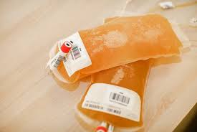
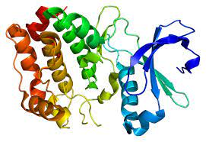
Které bílkoviny patří mezi reaktanty akutní fáze?
V se v různých koncentracích vyskytuje celá řada s rozličnou funkcí, většina z nich je syntetizována v
Specifickou skupinu tvoří tzv. reaktanty akutní fáze zánětu,
což jsou proteiny měnící svoji koncentraci v odpovědi na akutní zánět nebo u nekróz tkáně. Podle toho jestli jejich koncentrace klesají či stoupají, rozlišujeme tzv. negativní respektive pozitivní reaktanty akutní fáze.
K negativním reaktantům se řadí albumin, prealbumin a transferin a
k pozitivním reaktantům C-reaktivní protein, α1-antitrypsin, fibrinogen, haptoglobin a ceruloplasmin.
Další významnou skupinou proteinů jsou imunoglobuliny (Ig) – protilátky, které jsou produkovány B-lymfocyty a přímo se účastní imunitní odpovědi (humorální imunita). Imunoglobuliny lze rozdělit do pěti tříd: IgG, IgA, IgM, IgD a IgE. Přehled klinicky významných plazmatických proteinů a příčiny změn jejich koncentrací ukazuje tabulka
https://youtu.be/x-UpE_2KVtg?si=OntXESivmiGONIPI

Slide 80
97. Které bílkoviny patří mezi reaktanty akutní fáze?
V krevní plazmě se v různých koncentracích vyskytuje celá řada proteinů s rozličnou funkcí, většina z nich je syntetizována v
Specifickou skupinu proteinů tvoří tzv. reaktanty akutní fáze zánětu,
což jsou proteiny měnící svoji koncentraci v odpovědi na akutní zánět nebo u nekróz tkáně. Podle toho jestli jejich koncentrace klesají či stoupají, rozlišujeme tzv. negativní respektive pozitivní reaktanty akutní fáze.
K negativním reaktantům se řadí a…………….., p…………………….. , t……………..
k pozitivním reaktantům C………………………., α1………………………, f………………………., h……………………… a c………………………………..
Další významnou skupinou proteinů jsou imunoglobuliny (Ig) – protilátky, které jsou produkovány B-lymfocyty a přímo se účastní imunitní odpovědi (humorální imunita). Imunoglobuliny lze rozdělit do pěti tříd: IgG, IgA, IgM, IgD a IgE. Přehled klinicky významných plazmatických proteinů a příčiny změn jejich koncentrací ukazuje tabulka
https://youtu.be/x-UpE_2KVtg?si=OntXESivmiGONIPI

Slide 81
Protein | Funkce | Snížené hodnoty | Zvýšené hodnoty
Prealbumin | transport hormonů štítné žlázy | malnutrice akutní fáze zánětu jaterní poruchy maligní tumory ztráty bílkovin | chronické infekce močových cest
Albumin | nejvýznamnější transportní protein, udržení onkotického tlaku, proteinová rezerva organismu | akutní fáze zánětu jaterní léze nekrózy tkání maligní tumory ztráty bílkovin malnutrice | dehydratace průjmy
α1-antitrypsin (α1-inhibitor proteas) | inhibitor serinových proteas (např. elastasa) | plicní choroby těžké jaterní poškození nefrotický syndrom malnutrice kachexie vrozená deficience - onemocnění plic (emfyzém) a jater (cirhóza) | akutní a chronické záněty maligní tumory nekrózy hematologické abnormality pobyt ve znečištěném ovzduší gravidita
α1-kyselý glykoprotein (orosomukoid) | inaktivace progesteronu, ovlivňuje farmakokinetiku bazických farmak | jaterní poškození akutní renální poškození malnutrice kachexie perorální antikoncepce | akutní a chronické záněty maligní tumory kolagenózy stresový syndrom
Haptoglobin | vychytává volný hemoglobin a transportuje ho do retikuloendoteliálního systému k odbourání | jaterní onemocnění hemolytické anémie | akutní záněty maligní tumory infarkt myokardu
Ceruloplasmin | vazba a přenos mědi (váže až 90 % mědi v séru), oxidasová aktivita (polyaminové a polyfenolové substráty) | Wilsonova choroba podvýživa hepatitida syndrom ztráty bílkovin | akutní a chronické záněty maligní tumory gravidita hormonální antikoncepce
Transferin | transport a vychytávání volného železa | nemoci ledvin maligní tumory akutní a chronické záněty pokročilé jaterní poruchy | anémie - nedostatek železa infekční hepatitida (časná fáze) gravidita
Fibrinogen | součást koagulační kaskády, prekurzor fibrinu | disseminované nitrožilní srážení krve | zánět
C-reaktivní protein | aktivace komplementu | není známa | akutní zánět (bakteriální) maligní tumory nekrózy
IgG | pozdní protilátky |  | chronický zánět
IgA | protilátky slizniční imunity |  | záněty sliznic a jater
IgM | časné protilátky |  | akutní zánět

Slide 82
98. Co zvyšuje/snižuje v plazmě?
odbourávání buněk …………………..………….
snížená syntéza nebo zvýšené ztráty močí…………………….
Proto někdy z diagnostického hlediska stačí průkaz přítomnosti ve vzorku, jindy je nutné stanovit koncentraci k čemuž v klinické biochemii slouží celá řada technik od nespecifických testů až po speciální specifické metody.

Slide 83
98. Co zvyšuje/snižuje v plazmě?
odbourávání buněk proteiny zvyšuje
snížená syntéza nebo zvýšené ztráty močí proteiny snižuje
Proto někdy pro dg. stačí průkaz přítomnosti ve vzorku, jindy je nutné stanovit koncentraci

Slide 84
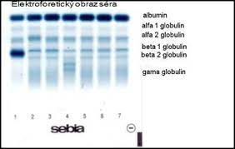
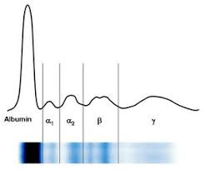
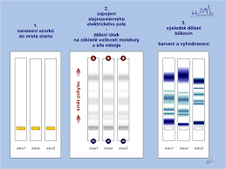
K čemu slouží ELFO?
Fyziologická koncentrace celkových plazmatických je 65-85 g/l,
↑: dehydratace, intenzivní cvičení, infekce, nádory
↓ GIT nádory, onemocnění jater, podvýživa
Jednou ze základních technik diagnostiky proteinů je elektroforéza, při které se dělí na 5 frakcí (zón) podle pohyblivosti v elektrickém poli na:
1) albumin – relativní zastoupení: 52–68 %
2) α1 – globuliny – relativní zastoupení: 2,4–4,4 %
3) α2 – globuliny – relativní zastoupení: 6,1–10,1 %
4) β - globuliny – relativní zastoupení: 8,0–14,5 %
5) γ- globuliny – relativní zastoupení: 10,0–21,0 %.
Určitá změna elektroforetických frakcí souvisí s daným patologickým stavem např.
↓ frakce albuminu: nefrotický sy
↑ g- globuliny: infekce, záněty
Fyziologické koncentrace nejvýznamnějších proteinů v plazmě, metody jejich stanovení a příslušnost k elektroforetické frakci jsou v tabulce.

Slide 85
99.K čemu slouží ELFO?
Fyziologická koncentrace celkových plazmatických je …….. g/l,
↑: dehydratace, intenzivní cvičení, infekce, nádory
↓ GIT nádory, onemocnění jater, podvýživa
Jednou ze základních technik diagnostiky proteinů je elektroforéza, při které se dělí na . frakcí (zón) podle pohyblivosti v elektrickém poli na:
1) ……. – relativní zastoupení: 52–68 %
2) ………………..– relativní zastoupení: 2,4–4,4 %
3) ………………..– relativní zastoupení: 6,1–10,1 %
4) ………………..– relativní zastoupení: 8,0–14,5 %
5) ………………..– relativní zastoupení: 10,0–21,0 %.
Určitá změna elektroforetických frakcí souvisí s daným patologickým stavem např.
↓ frakce albuminu: nefrotický sy
↑ g- globuliny: infekce, záněty
Fyziologické koncentrace nejvýznamnějších proteinů v plazmě, metody jejich stanovení a příslušnost k elektroforetické frakci jsou v tabulce.

Slide 86
100. Spojte frakce ELFO s % zastoupením
Frakce ELFO
Hodnoty v %
albumin
α1 – globuliny
α2 – globuliny
β - globuliny
γ- globuliny
8,0–14,5
6,1–10,1
10,0–21,0
52–68
2,4–4,4

Slide 87
100. Spojte frakce ELFO s % zastoupením
Frakce ELFO
Hodnoty v %
albumin
α1 – globuliny
α2 – globuliny
β - globuliny
γ- globuliny
8,0–14,5
6,1–10,1
10,0–21,0
52–68
2,4–4,4

Slide 88
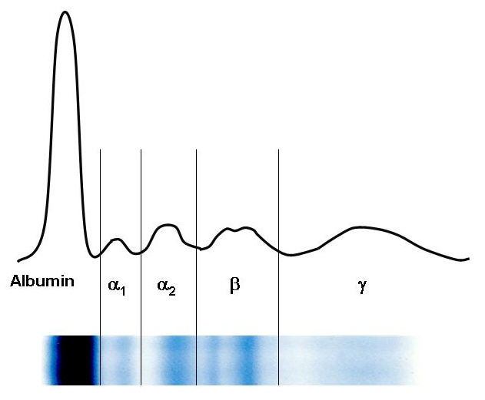
Rerenční hodnoty jednotlivých elektroforetických frakcí
Název frakce | Hodnoty v relativních % | Hodnoty v g/l
Albumin | 55–69 | 35–44
α₁ | 1,5–4 | 1–3
α₂ | 8–13 | 5–8
β | 7–15 | 4–10
γ | 9–18 | 5–12

Slide 89
Protein | Fyziologické rozmezí v plazmě [g/l] | Metoda stanovení | Elektroforetická frakce
prealbumin | 0,2–0,4 | nefelometrie | prealbumin
albumin | sérum 35–53 moč < 10mg/l likvor 120-300mg/l | fotometrie | albumin
a1-antitrypsin (a1-inhibitor proteas) | 0,9–2,0 | nefelometrie | a1 - globuliny
a1-kyselý glykoprotein (orosomukoid) | 0,5–1,2 | nefelometrie
haptoglobin | 0,3–2,0 | nefelometrie | a2 - globuliny
ceruloplasmin | 0,2–0,6 | nefelometrie
transferin | 2,0–3,6 | imunoturbidimetrie | b - globuliny
fibrinogen | 2–4 | koagulačně
C-reaktivní protein | < 7 mg/l | turbidimetrie | g- globuliny
IgG | 7,0–16,0 | imunoturbidimetrie
IgA | 0,7–4,0 | imunoturbidimetrie
IgM | 0,4–2,3 | imunoturbidimetrie

Slide 90
ELFO princip metody
Elektroforéza (ELFO) je založena na pohybu nabitých částic v elektrickém poli. Proteiny se pohybují směrem k anodě.
Stanovované látky musí mít charakter iontů nebo amfolytů. Bílkoviny patří mezi amfolyty, které mohou nabývat kladného i záporného náboje v závislosti na pH pufru, při kterém elektroforéza probíhá.
Je-li směs nabitých částic vystavena působení elektrického pole, začnou se molekuly látek pohybovat.
Pohyblivost bílkovin je ovlivněna těmito faktory:
charakterem dělené látky (velikost náboje, tvar a velikost molekul, relativní molekulová hmotnost);
vlastnostmi prostředí, ve kterém dělení probíhá (hodnota pH, iontová síla, napětí, proud).
https://www.wikiskripta.eu/w/Elektrofor%C3%A9za_b%C3%ADlkovin_v_s%C3%A9ru

Slide 91
101. ELFO princip metody
Na jakém principu je založena Elektroforéza (ELFO)
…………………………………………………………………………
Jakým směrem se pohybují proteiny ?
…………………………………………………………………………
Jaký charakter musí mír stanovované látky?
…………………………………………………………………………..
Za jakých okolností se začnou nabité částice pohybovat?
……………………………………………………………………………
Čím je ovlivněna pohyblivost bílkovin
…………………………………………………………………………………………………………………………………
…………………………………………………………………………………………………………………………………
https://www.wikiskripta.eu/w/Elektrofor%C3%A9za_b%C3%ADlkovin_v_s%C3%A9ru

Slide 92
ELFO
V klinicko-biochemické praxi se nejčastěji setkáváme s elektroforézou na acetátcelulózových foliích nebo na agarózovém gelu.
Molekuly se tedy dělí především podle svého náboje.

Slide 93
ELFO provedení
Kapka séra je přidána na sklíčko s elektroforetickým agarózovým gelem
rozprostřena po „startovní čáře“, kolmo na směr budoucího elektrického pole.
poté je vystavena účinkům elektrického pole v elektroforetické vaně.
vlivem elektrického pole začínají proteiny migrovat v agarózovém gelu. https://youtu.be/NL1usCc0n38?si=9iduTn8n6HIoH1m5
https://youtu.be/GUXKQBknYQo?si=ZgQnyJUa7VaJdCQA (názorné)
https://youtu.be/ZDZUAleWX78?si=TU9__qwBfggVyE86 (komiks)
Po uplynutí určité doby (např. 30 minut při napětí 120 V) se bílkoviny v gelu denaturují („fixují“), zpravidla působením alkoholů (metanolu) a kyselin (kyseliny octové). Tím se zabrání jejich difuzi nebo vymytí z gelu v dalších krocích.
Poté se bílkoviny obarví vhodným organickým barvivem (např. amidočerní).
Poloha jednotlivých frakcí a koncentrace bílkovin v nich se poté hodnotí pomocí denzitometrie.
https://www.wikiskripta.eu/w/Elektrofor%C3%A9za_b%C3%ADlkovin_v_s%C3%A9ru

Slide 94
102. ELFO provedení
Kapka séra je přidána na sklíčko s elektroforetickým a……… g…..
rozprostřena po „startovní čáře“, kolmo na směr budoucího elektrického pole.
poté je vystavena účinkům e……….. p… v elektroforetické vaně.
vlivem elektrického pole začínají proteiny m……. v agarózovém gelu. https://youtu.be/NL1usCc0n38?si=9iduTn8n6HIoH1m5
https://youtu.be/GUXKQBknYQo?si=ZgQnyJUa7VaJdCQA (názorné)
https://youtu.be/ZDZUAleWX78?si=TU9__qwBfggVyE86 (komiks)
Po uplynutí určité doby (např. 30 minut při napětí 120 V) se bílkoviny v gelu d……… („fixují“), zpravidla působením alkoholů (metanolu) a kyselin (kyseliny octové). Tím se zabrání jejich difuzi nebo vymytí z gelu v dalších krocích.
Poté se bílkoviny o….. vhodným organickým barvivem (např. amidočerní).
Poloha jednotlivých frakcí a koncentrace bílkovin v nich se poté hodnotí pomocí denzitometrie.
https://www.wikiskripta.eu/w/Elektrofor%C3%A9za_b%C3%ADlkovin_v_s%C3%A9ru

Slide 95
ELFO u patologických stavů
https://www.wikiskripta.eu/w/Elektrofor%C3%A9za_b%C3%ADlkovin_v_s%C3%A9ru

Slide 96
103. Vysvětlete, jaké změny ELFO nastanou u
1. akutních inf. onemocnění……………………………………………………………
2.chronického zánětu……………………………………………………………………..
3. chronické RA aktivní………………………………………………………….………..
4.chronického onemocnění jater…………………………………………………….
5.nefrotického syndromu………………………………………………………………..
6.myelomu………………………………………………………………………………………

Slide 97
103. Vysvětlete, jaké změny ELFO nastanou u
1. akutních inf. onemocnění ↓Al ↑ α1 ↑ α2
2.chronického zánětu ↓/N Al ↑ γ
3. chronické RA aktivní ↓Al ↑ α1 ↑ α2 ↑ γ
4.chronického onemocnění jater ↓Al ↓ α1 ↓ α2 ↓ β ↓ γ 5.nefrotického syndromu ↓Al ↑ α2 ↑ β ↓/N γ
6.myelomu ↓Al ↓ α1 ↓ α2 ↑ β ↑ γ

Slide 98
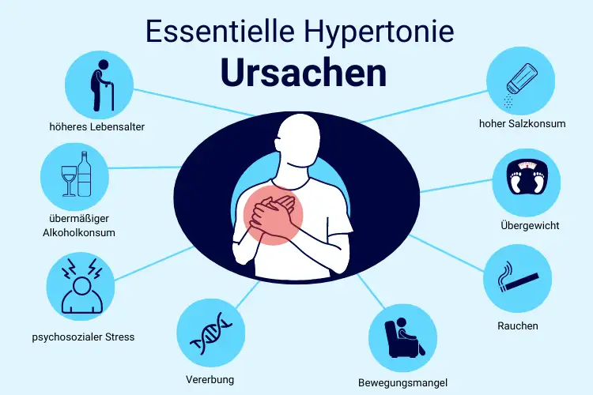
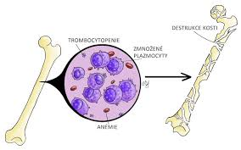
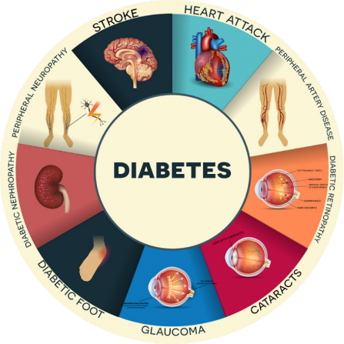
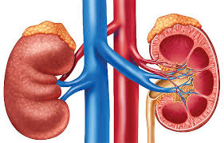
Pro jaké stavy je typická urie?
Pro posouzení většiny klinických stavů stačí průkaz přítomnosti v
Stanovení koncentrace určitého se provádí ve sbírané moči.
Fyziologická koncentrace v moči je 0,15 g/24 hodin
K proteinurii může docházet u
poškození ledvin - způsobena především zvýšeným vylučováním albuminu (albuminurie).
mnohočetného myelomu
hypertonie
DM - dochází ke zvýšeným ztrátám albuminu v kapilárních cévách tzv. mikroalbuminurii, která je ukazatelem cévního poškození (diabetická nefropatie a retinopatie).
Nízká koncentrace nemá klinický význam.

Slide 99
104. Pro jaké stavy je typická urie?
Pro posouzení většiny klinických stavů stačí průkaz přítomnosti v
Stanovení koncentrace určitého se provádí ve sbírané moči.
Fyziologická koncentrace v moči je ……………….. hodin
K proteinurii může docházet u
poškození ……………… - způsobena především zvýšeným vylučováním albuminu (albuminurie).
……………………………………
………………………….
.. - dochází ke zvýšeným ztrátám albuminu v kapilárních cévách tzv. m…………..i, která je ukazatelem cévního poškození (d……..á n………e a r………e).
Nízká koncentrace nemá klinický význam.

Slide 100
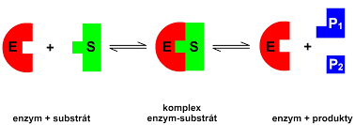
K čemu slouží enzymy? https://youtu.be/yk14dOOvwMk?si=kPRIT2ohiCqGBry- https://www.youtube.com/watch?v=ozdO1mLXBQE
Enzymy jsou součástí všech živých systémů a slouží v nich jako biokatalyzátory urychlující chemické reakce.
Při enzymatických reakcích se substrát (nebo několik substrátů) přeměňuje na produkt.
Enzymy jsou
druhově (každý biologický druh má své vlastní enzymy),
účinkově (každá biochemická reakce má svůj enzym a
substrátově specifické (každý substrát má svůj enzym).
Předností enzymů jako katalyzátorů biochemických reakcí je jejich schopnost fungovat při nízké reakční teplotě (20–40 °C) a možnost snadné regulace jejich účinku a to i na několika úrovních.
Podle místa působení můžeme enzymy rozdělit na intracelulární a extracelulární.
Většina enzymů působí uvnitř buňky, ve které vznikly;
extracelulární enzymy jsou z buněk vylučovány do tělních tekutin (krev, trávicí šťávy).
http://www.studiumbiochemie.cz/prirodni_latky_enzymy.html

Slide 101
105. K čemu slouží enzymy?
…………… jsou součástí všech živých systémů a slouží v nich jako b………………….y urychlující chemické reakce.
Při enzymatických reakcích se ……………………………….. přeměňuje na produkt.
……………. jsou
druhově (každý biologický druh má své vlastní ………….),
účinkově (každá biochemická reakce má svůj ............ a
substrátově specifické (každý …………. má svůj …………….).
Předností …………… jako katalyzátorů biochemických reakcí je jejich schopnost fungovat při nízké reakční teplotě (20–40 °C) a možnost snadné regulace jejich účinku a to i na několika úrovních.
Podle místa působení můžeme …………. rozdělit na intracelulární a extracelulární.
Většina …………………… působí uvnitř buňky, ve které vznikly;
Extracelulární .............. jsou z buněk vylučovány do tělních tekutin (krev, trávicí šťávy).
http://www.studiumbiochemie.cz/prirodni_latky_enzymy.html

Slide 102
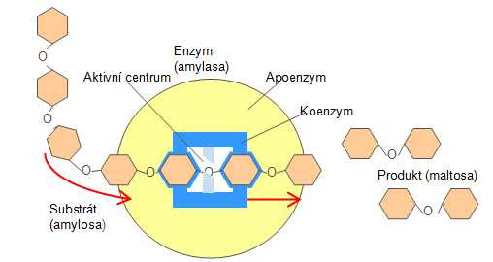
Enzymy
bílkovinná část enzymu se nazývá apoenzym
nebílkovinná část enzymu je kofaktor.
Kofaktorem může být anorganická látka (kovový iont,
např. Zn²⁺, Fe²⁺, Cu²⁺, Mg²⁺), enzym se nazývá metaloenzym
organická sloučenina – enzym se nazývá koenzym
obě složky najednou
Kofaktory mohou být
integrální součástí enzymu (stálá vazba, takto vázané koenzymy se nazývají prostetické skupiny) nebo
na enzym vázány volně (přechodná vazba).
Komplex apoenzymu a kofaktoru tvoří katalyticky aktivní holoenzym.
Oblast enzymu, kde dochází k vazbě substrátu, se nazývá aktivní místo enzymu.
V aktivním místě se rozlišují skupiny odpovědné za vazbu substrátu (vazebné místo) a skupiny odpovědné za vlastní chemickou přeměnu (katalytické skupiny, katalytické místo).
Prostorové uspořádání (konformace) aktivního místa určuje substrátovou specifitu – aktivní místo musí svým tvarem přesně odpovídat tvaru molekuly substrátu.

Slide 103
106. Enzymy
Nakreslete obrázek z předchozího snímku
Které 3 složky budou na obrázku ?
…………………………………….
…………………………………….
…………………………………….

Slide 104
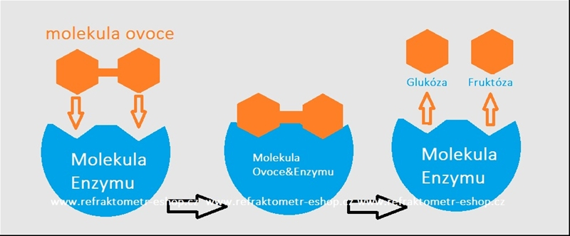
Názvosloví enzymů
Celá řada enzymů má triviální název, zakončený koncovkou –in (např. ptyalin, pepsin, trypsin, erepsin).
Systematický název enzymu je tvořen označením substrátu, názvu katalyzované reakce a zakončením –asa (např. laktát-dehydrogen- asa).
Podle typu katalyzované reakce rozdělujeme enzymy celkem do šesti tříd:
oxidoreduktasy – katalyzují oxidoredukční reakce (přenos el., H+ nebo O2)
transferasy – katalyzují přenos skupin atomů
hydrolasy – katalyzují hydrolytické štěpení vazeb
lyasy - katalyzují nehydrolytické štěpení vazeb
isomerasy – katalyzují isomerační reakce
ligasy – katalyzují tvorbu vazeb spojených se spotřebou energie (např. za současného rozkladu ATP)
Každému enzymu je přiřazen speciální EC (Enzyme Commission) kód podle International Union of Biochemistry (IUB).

Slide 105
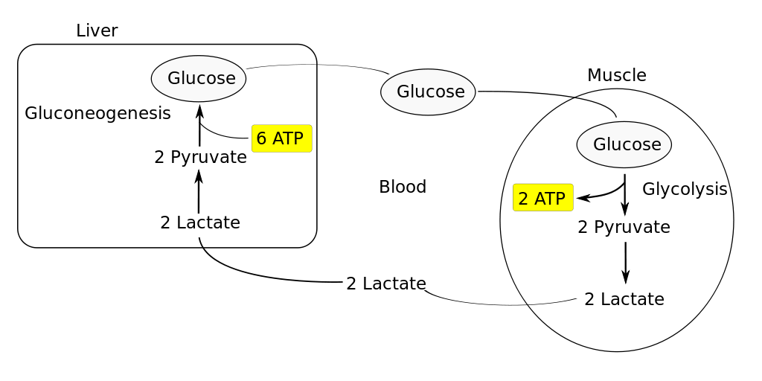
Oxidoreduktázy
katalyzují oxidoredukční reakce (tj. přenos elektronů, protonů nebo reakce s kyslíkem).
např. alkoholdehydrogenasa (ADH) katalyzuje přeměnu ethanolu na acetaldehyd a
laktátdehydrogenasa (LDH), která katalyzuje přeměnu pyruvátu na laktát (LDH nespecifický marker rozpadu buněk)
http://www.studiumbiochemie.cz/prirodni_latky_enzymy.html
https://www.wikiskripta.eu/w/Lakt%C3%A1t#/media/Soubor:Cori_Cycle.SVG

Slide 106
Transferázy
katalyzují přenos skupin atomů
Např. aminotransferasa nebo glutamyltransferasa, katalyzující přenos aminoskupin.
http://www.studiumbiochemie.cz/prirodni_latky_enzymy.html

Slide 107
Hydrolázy
Katalyzuje rozkladnou reakci, kde je činitelem voda. Katalyzuje tedy hydrolytické štěpení.
A-B+H2O → A-OH + B-H
Původní látka je vodou rozkládána na nové produkty.
Např.: amyláza, chymotrypsin, laktáza, lipáza, trypsin, ureáza, pepsin aj. https://cs.wikipedia.org/wiki/Hydrol%C3%A1za
Hydroláza, reakcí se nemění

Slide 108
107. Názvosloví enzymů
Celá řada enzymů má t…….í název, zakončený koncovkou –in (např. ptyalin, pepsin, trypsin, erepsin).
S……….ý název enzymu je tvořen označením substrátu, názvu katalyzované reakce a zakončením –asa (např. laktát-dehydrogen- asa).
Podle typu katalyzované reakce rozdělujeme enzymy celkem do šesti tříd:
o………….y – katalyzují oxidoredukční reakce (přenos el., H+ nebo O2)
t……….y – katalyzují přenos skupin atomů
h……..y – katalyzují hydrolytické štěpení vazeb
l…y - katalyzují nehydrolytické štěpení vazeb
i…….y – katalyzují isomerační reakce
l….y – katalyzují tvorbu vazeb spojených se spotřebou energie (např. za současného rozkladu ATP)
Každému enzymu je přiřazen speciální EC (Enzyme Commission) kód podle International Union of Biochemistry (IUB).

Slide 109
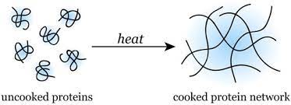
Co ovlivňuje enzymovou aktivitu ?
teplota, pH, koncentrace substrátu/ů, aktivátory/ inhibitory
zpravidla platí, že se vzrůstající teplotou roste rychlost katalyzované reakce
pokud však teplota přesáhne kritickou mez (55–60 °C), dochází ke ztrátě aktivity způsobené denaturací proteinu.
většina enzymů je aktivních jen v úzkém rozpětí pH a to většinou v neutrálním či slabě kyselém prostředí (výjimkou jsou žaludeční proteasy).
enzymovou aktivitu lze ovlivnit též
aktivátory – látky stimulující aktivitu enzymu (např. ionty kovů) nebo
inhibitory – látky snižující aktivitu enzymu.
Podle mechanismu působení inhibitorů rozlišujeme několik typů enzymové inhibice. Základní rozdělení je na inhibici nevratnou (ireverzibilní) a vratnou (reverzibilní).
regulace katalytické aktivity enzymu je možná dvěma způsoby a to buďto ovlivněním
množství enzymu nebo: ovlivněno jeho syntézou, sekrecí do místa účinku a jeho odbouráváním.
aktivity: je regulována prostřednictvím strukturních a konformačních změn enzymu.

Slide 110
108. Co ovlivňuje enzymovou aktivitu ?
t…..a, p., k……….e substrátu/ů, a………y/ i………y
zpravidla platí, že se vzrůstající teplotou r…e rychlost katalyzované reakce
pokud však teplota přesáhne kritickou mez (55–60 °C), dochází ke ztrátě aktivity způsobené d……..í proteinu.
většina enzymů je aktivních jen v úzkém rozpětí p. a to většinou v neutrálním či slabě kyselém prostředí (výjimkou jsou žaludeční proteasy).
enzymovou aktivitu lze ovlivnit též
a……..y – látky stimulující aktivitu enzymu (např. ionty kovů) nebo
i……..y – látky snižující aktivitu enzymu.
Podle mechanismu působení inhibitorů rozlišujeme několik typů enzymové inhibice. Základní rozdělení je na inhibici nevratnou (ireverzibilní) a vratnou (reverzibilní).
regulace katalytické aktivity enzymu je možná dvěma způsoby a to buďto ovlivněním
množství enzymu nebo: ovlivněno jeho syntézou, sekrecí do místa účinku a jeho odbouráváním.
aktivity: je regulována prostřednictvím strukturních a konformačních změn enzymu.

Slide 111
Co je katal?
Vyšetřovaným materiálem pro stanovení enzymů v laboratořích klinické biochemie je plazma, do které jsou enzymy vylučovány tkáňovými buňkami nebo jsou uvolňovány při jejich poškození či rozpadu.
U enzymů se nestanovuje jejich koncentrace, nýbrž katalytická aktivita, která je mírou přeměny substrátu na produkt.
Standardní jednotkou enzymové aktivity je mezinárodní jednotka enzymové aktivity IU, ale v laboratorní praxi se používá jednotka katal (1IU = 16,67nkat). Jednotka aktivity se vztahuje na litr vyšetřované tekutiny (plazmy).
Za patologických stavů, které jsou doprovázeny destrukcí tkáně, dochází k uvolňování příslušných specifických enzymů do krevního oběhu a jejich stanovení se využívá ke zjištění druhu a rozsahu poškození.
Pro diagnostické účely je podstatná správná interpretace laboratorních výsledků, která vychází ze znalosti
tkáňové specificity enzymů a
míry zvýšení aktivity enzymů včetně doby, po kterou tato změna přetrvává.
Přehled klinicky významných enzymů a příčiny změn jejich aktivity v plazmě ukazuje tabulka

Slide 112
Enzym | Aktivita v plazmě [mkat/l] | Funkce | Snížené hodnoty | Zvýšené hodnoty
ALT | 0,1-0,78 | katalyzují přenos aminoskupiny na oxokyseliny | deficit vitaminu B6 | poškození jater (virová hepatitida) sepse po požití alkoholu
AST | 0,1-0,72 |  |  | poškození jater (virová hepatitida) infarkt myokardu onemocnění kosterních svalů
GMT | muži: 0,14-0,84 ženy: 0,14-0,68 | přenos aminokyselin přes buněčné membrány |  | obstrukce žlučových cest jaterní choroby chronický alkoholismus
ALP | 0,66-2,2 | hydrolýza monoesterů kyseliny fosforečné v alkalickém prostředí | těžké anemie kurděje kretenismus | fyziologicky u rostoucích dětí choroby kostí, žlučových cest a jater
ACP | muži: 0-108 nkat/l ženy: 0-92 nkat/l | hydrolýza monoesterů kyseliny fosforečné v kyselém prostředí |  | choroby prostaty a kostí
PCP | muži: 0-43 nkat/l | tkáňově specifická ACP |  | nádorová onemocnění prostaty
LD | 2,25-3,75 | reverzibilní přeměna pyruvátu na laktát |  | infarkt myokardu hematologické choroby, svalové nemoci akutní hepatitidy a ledvinové choroby
CK | muži: 0,2-4,3 ženy: 0,2-3,1 | fosforylace kreatinu na kreatinfosfát | hyperfunkce štítné žlázy snížení svalové hmoty chronický alkoholizmus | infarkt myokardu onemocnění kosterních svalů svalové křeče svalová traumata při poraněních
CHE | 87-190 | katalyzuje hydrolýzu esterů cholinu | poruchy proteosyntézy při těžké hepatopatii i při proteinové malnutrici | nefrotický syndrom alkoholizmus
α-amylasa celková | sérum: 0,30-1,67 moč: do 7,67 | hydrolýza vnitřních glykosidových vazeb ve škrobu a glykogenu |  | akutní pankreatitida snížené vylučování amylázy ledvinami
α-amylasa pankreatická | sérum: 0,22-0,88 moč: do 5,83
lipasa | 0,0-1,0 | hydrolýza triacylglycerolů |  | akutní pankreatitida akutní otrava alkoholem zranění břicha při nehodách nebo chirurgickém zásahu
ALT: alaninaminotransferasa
AST: aspartátaminotransferasa
GMT: g-glutamyltransferasa
ALP: alkalická fosfatasa
ACP: kyselá fosfatasa
PCP: prostatická kyselá fosfatasa
LD: laktátdehydrogenasa
CK: kreatinkinasa
CHE: cholinesterasa

Slide 113
ABR
Rovnováha mezi tvorbou a vylučováním kyselin a zásad, tedy stálá hodnota pH prostředí je označována jako acidobazická rovnováha (ABR).
Stabilita pH vnitřního prostředí je zajišťována především pufračními (nárazníkovými) systémy.
Udržování ABR je nutnou podmínkou pro
zajištění stálého vnitřního prostředí –homeostázy- organismu a to jak na úrovni
nitrobuněčné intracelulárně tak
mimobuněčné extracelulárně
Již velmi malá odchylka v hodnotách pH
ovlivní buněčný a energetický metabolismus
změní konformaci proteinů a tím i jejich vlastnosti (např. aktivitu enzymů),
transport látek a další životně důležité pochody (vazbu O2 na Hb).

Slide 114
109. ABR
Rovnováha mezi t…..u a v………m k…..n a z…d, tedy stálá hodnota p. prostředí je označována jako acidobazická rovnováha (ABR).
Stabilita pH vnitřního prostředí je zajišťována především p……..i (n………..i) systémy.
Udržování ABR je nutnou podmínkou pro
zajištění stálého vnitřního prostředí –h…….y- organismu a to jak na úrovni
nitrobuněčné i………..ě tak
mimobuněčné e…………ě
Již velmi malá odchylka v hodnotách pH
ovlivní buněčný a energetický metabolismus
změní konformaci proteinů a tím i jejich vlastnosti (např. aktivitu enzymů),
transport látek a další životně důležité pochody (vazbu O2 na Hb).

Slide 115
Acidobazická rovnováha

Slide 116
Jaké mechanismy udržují stálé pH v krvi ?
Na udržování ABR, která je metabolismem neustále narušována, se svojí činností podílejí některé orgány
plíce (respirační regulace)
ledviny (renální regulace)
játra (jaterní regulace)
nárazníkové systémy (extra- a intracelulární nárazníkové roztoky - pufry).
Obecně jsou pufry roztoky
slabých kyselin a jejich solí odvozených od silných zásad, nebo
slabých zásad a jejich solí odvozených od silných kyselin.
Výsledné pH pufru je dáno jejich vzájemným poměrem, hodnotu pH pufru lze vypočítat pomocí Henderson-Hasselbalchovy rovnice.

Slide 117
Jaká je funkce nárazníkového sytému v krvi?
Význam pufrů v regulaci ABR spočívá v jejich schopnosti vázat vznikající H⁺ neutralizační reakcí.
Nárazníkové systémy reagují na změny pH bezprostředně po jejich vzniku, ale jejich kompenzace není dostatečná.
Následná regulace uplatňovaná činností orgánů nastupuje pomalu, ale při normální funkci orgánů dochází k úplnému odstranění poruchy.
Nárazníkové systémy
Akutní změny pH v organismu jsou během několika sekund regulovány nárazníkovými systémy v krvi, které rozdělujeme na dva základní typy:
I. hydrogenuhličitanový (bikarbonátový) – převážně extracelulární
II. ostatní - nehydrogenuhličitanové (nebikarbonátové) – převážně intracelulární

Slide 118
Jaké jsou nárazníkové systémy v krvi?
I. Hydrogenuhličitanový nárazníkový systém
Hydrogenuhličitanový nárazník působí především v krevní plazmě a je tvořen
slabou kyselinou uhličitou a
hydrogenuhličitanovým aniontem.
V regulaci ABR má největší význam, protože je to systém otevřený, ve kterém se koncentrace jeho složek může regulovat jak vydechováním (respirací), tak vylučováním ledvinami. Hydrogenuhličitanový systém se skládá z disociované kyseliny uhličité
(na H⁺ a HCO₃⁻) a z CO₂ (CO₂ rozpuštěný v tělních tekutinách a CO₂ v plynné fázi).
CO₂ + H₂O ↔ H₂CO₃ ↔ HCO₃⁻ + H⁺
CO₂ vznikající metabolickými ději ve tkáních je vylučován plícemi a jeho koncentrace je tedy regulována respirací a označuje se jako respirační složka systému.
Koncentraci CO₂ v krvi nelze měřit, proto se v laboratorní diagnostice vyjadřuje jako parciální tlak oxidu uhličitého (pCO₂) –
podle Henryho zákona je množství rozpuštěného CO₂ přímo úměrné jeho parciálnímu tlaku nad tekutinou.

Slide 119
Respirační regulace se uskutečňuje prostřednictvím
zadržování CO₂ nebo naopak
vydechování CO₂ z organizmu a to změnou dechové frekvence (hypo- a hyperventilací plic).
Plicní regulace nastupuje během několika minut a maximálního efektu dosahuje do 12-24 hodin.
hyperventilace → snížení pCO₂ → alkalizace → alkalóza
hypoventilace → zvýšení pCO₂ → okyselení → acidóza
Anion HCO₃⁻ je označován jako metabolická složka systému a jeho koncentrace v arteriální krvi je regulována činností ledvin.
Renální regulace je uskutečňována prostřednictvím zvýšení nebo snížení zpětné resorpce HCO₃⁻ a zadržováním nebo zvýšeným vylučováním H⁺ - v ledvinách se podle potřeby tvoří kyselá nebo alkalická moč.
Nastupuje obvykle za 1-2 hodiny a maximálního efektu dosahuje za 2-5 dnů.

Slide 120
Nárazníkový systém

Slide 121
Bikarbonátový pufrační systém
Hydrogenuhličitanový pufrační systém (bikarbonátový) je nejdůležitějším a nejúčinnějším tlumivým systémem v těle.
zejména v krvi, kde zastává až 53 % pufrační kapacity.
dobré schopnosti udržet stabilní pH především proto, že se koncentrace obou složek může na sobě nezávisle měnit – CO₂ dýcháním, HCO₃⁻ činností ledvin a jater.
Proto se hydrogenuhličitanový pufr v těle označuje jako otevřený pufrační systém.
CO2+H2O↔HCO3- + H+
Největší pufrační kapacitu mají pufry složené ze slabých kyselin a jejich solí (resp. slabých zásad a jejich solí) o stejné látkové koncentraci, tedy přesněji, u nichž je pH = pK_{A}. Optimální hodnota pH krve je 7,4 ± 0,04.
Hodnota pK_{A} u bikarbonátového pufru je 6,1.
https://www.wikiskripta.eu/w/Hydrogenuhli%C4%8Ditanov%C3%BD_pufr

Slide 122
Hemoglobinový pufrační systém
Proteiny patří díky své vysoké koncentraci, zvláště uvnitř buňky, mezi nejhojnější pufry v lidském organismu. PH buněk, které je lehce nižší než pH v extracelulární tekutině, se nicméně mění přibližně úměrně s pH v extracelulární tekutině.
Dochází k mírné difusi iontů H⁺ a HCO₃⁻ skrz buněčnou membránu, a to i přesto že tyto ionty vyžadují několik hodin k tomu, aby se dostaly do rovnováhy s extracelulární tekutinou. Výjimkou je rychlé ustanovení rovnováhy, které s objevuje v červených krvinkách.
Oxid uhličitý (CO₂) je schopen rychle difundovat skrz všechny buněčné membrány. Tato difuse prvků bikarbonátového pufrovacího systému způsobuje změnu pH intracelulární tekutiny v případě, že se změní pH v extracelulární tekutině.
Z toho důvodu pufrovací systém uvnitř buňky pomáhá zabránit změnám v pH extracelulární tekutiny.
Může trvat ale i několik hodin, než pufrovací systém uvnitř buňky dosáhne maximální efektivity.
https://www.wikiskripta.eu/w/Hemoglobin_jako_pufr

Slide 123
II. Ostatní nárazníkové systémy Jaký je princip Hb nárazníku?
Hemoglobinový nárazník se skládá z Hb a HbO₂ (oxyhemoglobin)
působí v Ery a je těsně spjatý s přenosem O₂
Hb udržuje stálé pH transportem protonů H⁺ z tkání do plic, kdy Hb s navázanými H⁺ je venózní krví přiváděn do plic, kde se Hb saturuje kyslíkem -vzniká oxyhemoglobin HbO₂ při současné ztrátě H⁺. Kationty H⁺ jsou následně zapojeny do hydrogenuhličitanového pufračního systému.
Z plic je HbO₂ transportován arteriálním oběhem do tkání, kde jsou buněčným metabolismem produkovány protony H⁺, které vytěsňují kyslík z vazby na HbO₂ za opětného vzniku Hb.
Proteinový pufrační systém využívá amfoterních vlastností bílkovin a je hlavní složkou nehydrogenuhličitanové pufrační kapacity plazmy. Pufračně působí v molekulách proteinů skupiny -NH₂ a -COO⁻ postranních řetězců aminokyselin.
Fosfátový pufrační systém je výrazným intracelulárním nárazníkem. Konstantní pH v buňkách udržuje vylučováním vodíkových iontů močí. V plazmě a erytrocytech tvoří minoritní složku.

Slide 124
Fosfátový pufrační systém
Ačkoliv není fosfátový pufr příliš významným činitelem v udržování pH extracelulární tekutiny, hraje hlavní roli v udržování ABR intracelulárně a v ledvinných tubulech. Rovnovážná konstanta pK systému je 6,8, což je blízko normálnímu pH, které je 7,4, proto tento nárazník stále operuje s téměř maximální pufrační silou.
Hlavními složkami tohoto pufru jsou:
H₂PO₄⁻ – acidická složka pufru → NaH₂PO₄
HPO₄⁻² – bazická složka pufru → Na₂HPO₄
Při přidání silné kyseliny (HCl, H2SO4) přijímá HPO4-2 vodíkový kationt
HCl + Na₂HPO₄→ NaH₂PO₄ + NaCl
Silná kyselina je tak nahrazena velmi slabou kyselinou NaH₂PO₄.
Při přidání silné báze (NaOH) je skupina OH⁻ pufrována H₂PO₄⁻ za vzniku vody.
NaOH + NaH₂PO₄→ Na₂HPO₄ + H₂O
V tomto případě je tedy silná báze nahrazena slabou bází, a sice Na₂HPO₄.
https://www.wikiskripta.eu/w/Fosf%C3%A1tov%C3%BD_pufr

Slide 125
Proteinový pufrační systém
Proteiny jsou složené z AMK propojených peptidickými vazbami.
AMK obsahují nejméně jednu aminovou (-NH₂) a karboxylovou (-COOH) skupinu.
Postranní řetězce aminokyselin obsahují volné aminové a karboxylové skupiny.
V případě hrozící změny pH extracelulární tekutiny dochází u volných aminových a karboxylových skupin ke dvěma reakcím, které se snaží hrozící změnu pH odvrátit:
disociace karboxylové (-COOH) skupiny na (-COO⁻) a (-H⁺);
(-NH₂) přijme (-H⁺) za vzniku (-NH₃⁺).
Tak dochází k pufrování extracelulárního prostředí.
https://www.wikiskripta.eu/w/Proteinov%C3%BD_pufra%C4%8Dn%C3%AD_syst%C3%A9m

Slide 126
108. Jaké nárazníkové systémy znáte?
1…………………………………………………………………………………….
2…………………………………………………………………………………….
3…………………………………………………………………………………….
4…………………………………………………………………………………….

Slide 127
Jaká vyšetření zahrnuje dg. ABR?
Komplexní laboratorní diagnostika poruch ABR zahrnuje:
stanovení základních parametrů: pH, pCO₂, pO₂
stanovení odvozených parametrů výpočtem:
koncentrace aktuálních hydrogenuhličitanů
koncentrace standard­ních hydrogenuhličitanů
celkový pCO₂
saturace Hb kyslíkem
odchylka bází (Base Excess BE)
ostatní vyšetření – stanovení koncentrace Na⁺, K⁺, Ca²⁺ , Mg²⁺ , CI⁻, laktátu,
ostatní odvozené parametry - pufrové báze séra (Buffer Base - BBs), rozdíl silných iontů (Strong Ion Difference SID), aniontová mezera (Anion Gap AG).

Slide 128
Odvozené parametry ABR
Aktuální hydrogenuhličitany vyjadřují koncentraci HCO₃⁻ v litru krve nasycené kyslíkem za aktuálních podmínek (pCO₂ a teplota pacienta).
Standardní hydrogenuhličitany vyjadřují koncentraci HCO₃⁻ v litru krve nasycené kyslíkem při teplotě 37°C a pCO₂ 5,33 kPa.
Saturace Hb kyslíkem vyjadřuje podíl oxyhemoglobinu a efektivního hemoglobinu (Hb který se zúčastňuje přenosu kyslíku).
Base Excess vyjadřuje množství bází, které je potřeba ubrat nebo přidat k jednomu litru krve, aby se pH vrátilo k hodnotě 7,4.
Buffer Base je celkové množství nárazníkových bází v jednom litru krve při aktuálním pH, pCO₂ a koncentraci Hb.
Anion Gap vyjadřuje koncentraci všech běžně nestanovovaných aniontů v plazmě a používá se k diferenciální diagnostice MAC. Popisuje tedy odchylky v koncentraci ketokyselin, laktátu, fosfátů, síranů.
Zvýšené hodnoty:
- snížená koncentrace měřených kationů a zvýšená koncentrace neměřených aniontů
Snížené hodnoty:
- zvýšená koncentrace měřených kationů a snížená koncentrace neměřených aniontů
Strong Ion Diference udává součet aniontů slabých kyselin (HCO₃⁻, proteinů, reziduálních aniontů); je dán rozdílem koncentrací iontů silných kyselin a silných bází.

Slide 129
Jaký je rozdíl mezi acidózou a alkalózou?
Acidóza označuje klinický stav, kdy je pH arteriální krve < 7,36 (acidémie); dochází k hromadění kyselých nebo ztrátě alkalických metabolitů.
Alkalóza označuje klinický stav, kdy je pH arteriální krve > 7,44 (alkalémie); znamená ztrátu kyselých nebo nahromadění alkalických metabolitů.
Acidóza i alkalóza může vznikat z respiračních i metabolických příčin. Kombinací těchto extrémních stavů rozeznáváme čtyři typy jednoduchých poruch ABR:
respirační acidózu (RAC),
respirační alkalózu (RAL),
metabolickou acidózu (MAC) a
metabolickou alkalózu (MAL).
Při současném výskytu dvou nebo více jednoduchých poruch ABR vznikají kombinované poruchy.
K fyziologickým změnám parametrů ABR dochází v těhotenství: těhotná žena hyperventiluje, čímž dochází ke snížení pCO₂ a respirační alkalóze, která je kompenzovaná metabolickou acidózou snížením koncentrace HCO₃⁻ i BBs (viz kap. 8.3) v plazmě.

Slide 130
Jaké jsou příčiny respirační a metabolické acidózy a alkalózy?
Respirační poruchy přímo souvisejí s funkcí plic a vedou ke změně pH v důsledku změny pCO₂.
Primárně jsou respirační poruchy kompenzovány činností ledvin. Cílem kompenzace je vrátit pH krve na fyziologickou hodnotu.
Metabolické poruchy se vyznačují
bud' nadměrnou produkcí vodíkových iontů, nebo
sníženou schopností vylučovat je z těla a vedou ke změně pH v důsledku změny koncentrace HCO₃⁻.
Primárně metabolické poruchy jsou kompenzovány respiračně.

Slide 131
Respirační acidóza, respirační alkalóza
Respirační acidóza je způsobena
hromaděním CO₂ v krvi (hyperkapnie) poklesem alveolární ventilace – dochází k nerovnováze mezi produkcí CO₂ v tkáních a jeho nedostatečným vylučováním plícemi.
příčinou mohou být například nemoci dýchacích cest (astma), plicní onemocnění (zánět, edém) nebo zranění hrudníku.
RAC může mít akutní nebo chronický průběh, u kterého dochází k úpravě pH na normální hodnoty renální kompenzací a pacient se postupně adaptuje na vyšší pCO₂.
Primární příčinou respirační alkalózy je
převládající vylučování CO₂ nad jeho produkcí v tkáních, kde je množství vznikajícího CO₂ relativně konstantní a RAL je proto
hyperventilací plic (zrychleným dýcháním). Hyperventilace vede k poklesu koncentrace CO₂ v krvi (hypokapnii) a může být způsobena například
centrální stimulací dechového centra (při strachu, bolesti, horečce, cévní mozkové příhodě, mozkových nádorech) nebo
toxickým drážděním dechového centra v ranných stadiích při předávkování aspirinem.
poruchou v udržování hladiny CO₂ trpí také často pacienti připojení na mechanické ventilátory plic.

Slide 132
Metabolická acidóza, metabolická alkalóza
Metabolická …………….. je způsobena
nahromaděním netěkavých kyselin nebo ztrátou HCO₃⁻ z extracelulární tekutiny.
klinicky nejčastější porucha ABR, která se vyznačuje nízkým pH v krvi a sníženou koncentrací HCO₃⁻. Podle příčiny můžeme MAC klasifikovat jako:
ketoacidóza - nadměrná produkce H⁺ (kys. acetoctové, kys. β-hydroxymáselné, kys. mléčné) při dekompenzaci diabetu, při hladovění, alkoholismu
laktátová acidóza - hromadění kyseliny mléčné (při nedostatečné oxygenaci krve, poruše perfuze tkání; fyziologicky při anaerobní fyzické zátěži)
normální anion gap (hyperchlorémie):
renální tubulární acidóza - zvýšené ztráty HCO₃⁻
acidóza při zvýšené ztrátě HCO₃⁻ ze střeva (při těžkých průjmech).
Nejčastější příčinou metabolické …………………. je ztráta kyselin (HCl) při
zvracení nebo zvýšený příjem hydrogenuhličitanů (infuze, některé složky potravy).

Slide 133
Acidobazická rovnováha

Slide 134
109. Popište příčiny MAC, MAL, RAC, RAL
MAC………………………………………………………………………………….
MAL………………………………………………………………………………….
RAC…………………………………………………………………………………..
RAL……………………………………………………………………………………

Slide 135
Proč má krev stálou tendenci k okyselování?
Produkce kationtu H⁺ (přesněji H₃O⁺) v organismu
Vodíkové ionty vznikají metabolismem (katabolismem) jednotlivých biomolekul.
Koncovým produktem katabolismu sacharidů je acetylkoenzym A (CH₃CO-SCoA) a oxid uhličitý (CO₂);
Při odbourávání mastných kyselin vzniká acetylCoA a H⁺ v podobě NADH+H⁺ či FADH₂
NADH a NADPH jsou koenzymy oxidačně-redukčních reakcí v buňce. Jsou to přenašeči atomů vodíku včetně elektronů. přesněji, jak NAD⁺, tak i NADP⁺ akceptují hydridový anion H⁻, přijímají dva elektrony a proton, FADH Redukovaná forma FADH₂ vzniká zejména v Krebsově cyklu při dehydrogenaci sukcinátu na fumarát.
FADH₂ je schopen přenášet elektrony a vodíkové atomy z Krebsova cyklu do elektronového transportního řetězce (dýchací řetězec), na jehož konci se uskutečňuje syntéza ATP.^{[2]} Je tak důležitým nosičem elektronů v různých prokaryotických a eukaryotických metabolických procesech (oxidační fosforylace, β oxidace mastných kyselin a další redoxní reakce). Na rozdíl od NAD+ může FAD přenášet jednotlivé elektrony. Oxidoreduktázy tak mohou aktivovat molekulární kyslík pomocí FAD.
Proteiny (aminokyseliny) jsou katabolisovány na močovinu a rovněž CO₂.
Vzniklý CO₂ tvoří s vodou kyselinu uhličitou (H₂CO₃), která disociuje na hydrogenuhličitan (HCO₃⁻) a kation H⁺/H₃O⁺.
Katabolismem proteinů obsahujících síru vzniká kyselina sírová,
fosfolipidů kyselina fosforečná;
anaerobní glykolýzou se tvoří kyselina mléčná (laktát).

Slide 136
parametr | interval
pH | 7,36 -7,44
pCO₂ | M 4,8 – 6,4 kPa Ž 4,4 – 5,7 kPa
pO₂ | 10,4 – 14,3 kPa
HCO₃⁻ | 22 – 26 mmol/l
BE | ± 2 mmol/l
BB | 44 – 53 mmol/l
AG | 14 – 18 mmol/l
Saturace Hb | 94 – 99 %

Slide 137
Hormony
Hormony jsou látky různého chemického složení
s regulační funkcí
vytvářené v organismu a
k místu svého určení přenášené tělními krví
Hormonální regulace je
typická pro vyšší organismy a v organismu
ovlivňuje děje pomalé.
Je schopna ovlivnit současně orgány (tkáně, buňky) v různých částech organismu.
Hormony na cílové buňky působí tzv. receptorovým mechanismem a jejich působení je látkové.
Účinnost hormonů je závislá na přítomnosti látek schopných hormon rozeznat a interagovat s ním, tyto látky jsou nazývány receptory - jsou jednoduché či složené proteiny. Receptory mohou být umístěny buďto
na povrchu cílových buněk jako součást buněčné membrány a pak působí prostřednictvím tzv. druhých poslů na enzymy uvnitř buňky tzv. efektory a vyvolávají změny ve smyslu zvýšení nebo snížení aktivity určitého biochemického procesu nebo řetězce reakcí, nebo
intracelulárně, kde působí jako regulátory genové exprese.
Hormony, jejich struktura, funkce, mechanismus působení a klinické projevy jejich nadbytku či nedostatku spolu s diagnostikou a léčbou onemocnění jsou předmětem endokrinologie.

Slide 138
Hormony
Hormony lze rozdělovat na základě jejich původu, tedy podle
žláz, ve kterých jsou vytvářeny, podle
jejich chemického složení a podle
mechanismu jejich působení.
Rozdělení hormonů na základě místa jejich vytváření je asi nejběžnějším způsobem klasifikace hormonů, i když ne zcela bezproblémovým.
Některé hormony jsou totiž vytvářeny i v jiných místech než v dané endokrinní žláze (např. somatostatin: hypothalamus x pankreas, estrogeny: Graafovy folikuly x fibroblasty pojiva).
Mezi žlázy s vnitřní sekrecí (endokrinní žlázy) se řadí hypofýza, štítná žláza, kůra a dřeň nadledvin, gonády, epifýza, insulární aparát pankreatu a příštitná tělíska.
Hormony jsou dále vytvářeny v neuroendokrinních jádrech hypothalamu a v gastrointestinálním traktu (GIT).

Slide 139
Hypofýza

Slide 141
Jak se dělí hormony ?
a) peptidy
hormony hypofýzy a hypothalamu
atriový natriuretický hormon,
insulin, glukagon, hormony GIT,
kalcitonin, parathormon
choriogonadotropin
b) deriváty aminokyselin
serotonin, melatonin
katecholaminy
hormony štítné žlázy
c) steroidy
kortikoidy,
gestageny, estrogeny a androgeny
d) deriváty MK– deriváty kyseliny arachidonové- protaglandiny, tromboxany, prostacykliny, leukotrieny, nejsou to hormony v pravém slova smyslu, spíše modifikátory účinku hormonů.

Slide 142
Podle mechanismu jejich působení se hormony dělí na hormony působící
a) přes receptory na povrchu buněk
1. prostřednictvím G proteinů a cyklických nukleosidmonofosfátů jako druhých poslů (např.: katecholaminy, glukagon, liberiny, atriový natriuretický hormon)
2. prostřednictvím G-proteinů a jiných druhých poslů jako např. Ca²⁺
3. bez G-proteinů, katalytickou funkci má samotný receptor (např.: insulin)
b) přes intracelulární receptory (steroidní hormony, hormony štítné žlázy).

Slide 143
Místo tvorby | Hormon | Funkce
Adenohypofýza | Somatotropin – růstový hormon (STH) | · podporuje růst prakticky všech buněk a tkání (nejdůležitější kostní a svalová tkáň) · ovlivňuje vychytávání glukosy buňkami
 | Thyreotropin (TSH) | · stimuluje folikulární buňky štítné žlázy k uvolňování T3 a T4
 | Adrenokortikotropní hormon - kortikotropin (ACTH) | · stimuluje produkci kortikosteroidů v kůře nadledvin
 | Prolaktin (PRL) | · ovlivňuje růst a funkci mléčné žlázy (u žen) · řadí se mezi tumorové markery
 | Luteinizační hormon – lutropin (LH) | · stimuluje tvorbu androgenů v tzv. Leydigových buňkách varlat · stimuluje steroidogenesi v kůře nadledvin (u mužů) · stimuluje tvorbu pohlavních steroidů ve vaječnících · podílí se na cyklických změnách funkce ženských reprodukčních orgánů
 | Folikuly stimulující hormon – folitropin (FSH) | · ovlivňuje zrání spermií v semenotvorných kanálcích · stimuluje tvorbu sexuálních steroidů ve vaječnících · podílí se na cyklických změnách funkce ženských reprodukčních orgánů
 | Melanocyty stimulující hormon (MSH) | · působí v kožních buňkách -melanocytech
Neurohypofýza Hypothalamus (tvorba) | Oxytocin | · uplatňuje se při reprodukci, hlavně při porodu a během laktace
 | Vasopresin - adiuretin | · reguluje příjem a výdej vody · zajišťuje stálost vnitřního prostředí – udržuje poměr mezi obsahem vody v buňkách a v extracelulární tekutině a jejím celkovým objemem
Hypothalamus | Somatoliberin | · stimuluje sekreci a biosyntézu STH
 | Somatostatin | · inhibuje sekreci TSH a sekreci a biosyntézu STH
 | Somatomediny – růstové faktory | · regulace genové exprese a proteosyntézy · působí parakrinně na sousední buňky
 | Tyreoliberin (TRH) | · řídí a stimuluje výdej a tvorbu TSH
 | Kortikoliberin (CRH) | · stimuluje sekreci ACTH
 | Gonadoliberin (GnRH) | · stimuluje výdej a syntézu LH a FSH v gonadotropech
 | Prolaktin inhibující faktor (PIF) | · řídí výdej prolaktinu · jedná se o dopamin
Štítná žláza | Tyroxin (T₄) | · působí na vývoj CNS, regulátory nervového přenosu · ovlivňují celkovou energetickou bilanci · termogenní působky
 | Trijodthyronin (T₃)
 | Kalcitonin (CT) | · antagonistou PTH · snižuje hladinu Ca²⁺ v krvi · tumorový marker (nádory štítné žlázy)
Příštitná tělíska | Parathormon (PTH) | · vyvolává zvýšení hladiny Ca²⁺ v krvi: osteolýzou, resorpcí Ca²⁺ ledvinami a tenkým střevem
Epifýza | Melatonin | · kontroluje denní rytmus výdeje dalších hormonů - gonadotropinů a pohlavních hormonů · „biologické hodiny“ člověka · antioxidant
Kůra nadledvin | Kortisol | · stimuluje glukoneogenezi, glykogenezi · snižuje vychytávání glukózy svaly a trávicím traktem · navozuje rozpad proteinů a demineralizaci kostní tkáně · stimuluje CNS, zvyšuje její dráždivost a emoční labilitu · ovlivňuje děje, probíhající při zánětu, alergických reakcích a při imunitní odpovědi – protizánětlivé, antialergenní, imunosupresivní, antiproliferativní účinky · stimulace buněčné diferenciace a buněčné smrti - apoptózy
 | Aldosteron (ALD) | · udržení rovnováhy v koncentraci elektrolytů - především sodných a draselných iontů · resorpci vody a Na⁺ v ledvinách a vylučování K⁺ a H⁺ iontů do moči
Dřeň nadledvin „Katecholaminy“ | Adrenalin - epinefrin | · hormon stresové reakce, neurotransmitér · bronchodilatace; urychlení srdeční činnosti · aktivace potních žláz · zvyšuje hladinu glukagonu, snižuje hladinu insulinu
 | Noradrenalin – norepinefrin | · hormon, hlavně však neurotransmitér · urychluje srdeční tep · zvyšuje rozklad glykogenu
Langerhansovy ostrůvky pankreatu | Insulin | · způsobuje snížení koncentrace glukosy v krevním oběhu · aktivuje některé z enzymů glykolýzy (fosfofruktokinasu, glukokinasu, fosfoenolpyruvát kinasu) · ve svalu a v tukové tkáni podporuje transport glukosy do buněk, v játrech stimuluje tvorbu glykogenu · stimuluje transport aminokyselin do buněk a následnou proteosyntézu
 | Glukagon | · zvyšuje hladiny glukosy v oběhu · stimuluje glykogenolýzu a glukoneogenesi v játrech · aktivuje fosfoenolpyruvát-karboxy-kinasu
Leydigovy buňky varlat (androgeny) | Testosteron | · odpovědný za vývoj a funkci mužského reprodukčního systému · tvorba svalové hmoty
 | Dihydrotestosteron | · odpovědný za vývoj a funkci mužského reprodukčního systému · odpovědný za vývoj druhotných pohlavních znaků
Ženské gonády | Estradiol, estriol | · ovlivňují vývoj sekundárních pohlavních znaků ženského těla · ovlivňují periodický vývoj děložní sliznice · zabraňují řídnutí kostí
 | Estron
 | Progesteron | · navozuje sekreční fázi menstruačního cyklu · podporuje růst děložní sliznice po ovulaci

